Slide 1
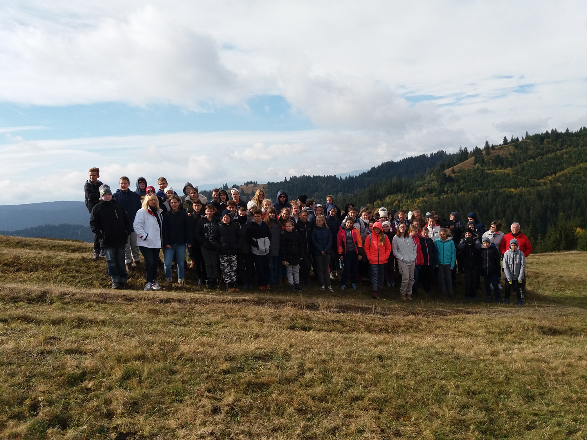
Erdély
2017.10.09.- 2017.10.13.

Slide 2
2017. 10. 09. hétfő (első nap):
+ indulás
+ Nagyszalonta
+ Királyhágó
+ Csíkcsomortán

Slide 3
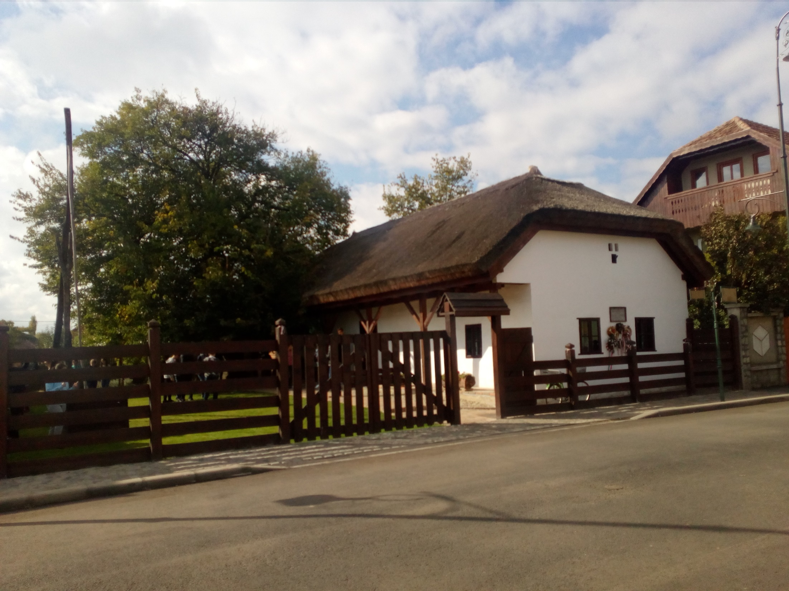
Nagyszalonta

Slide 4
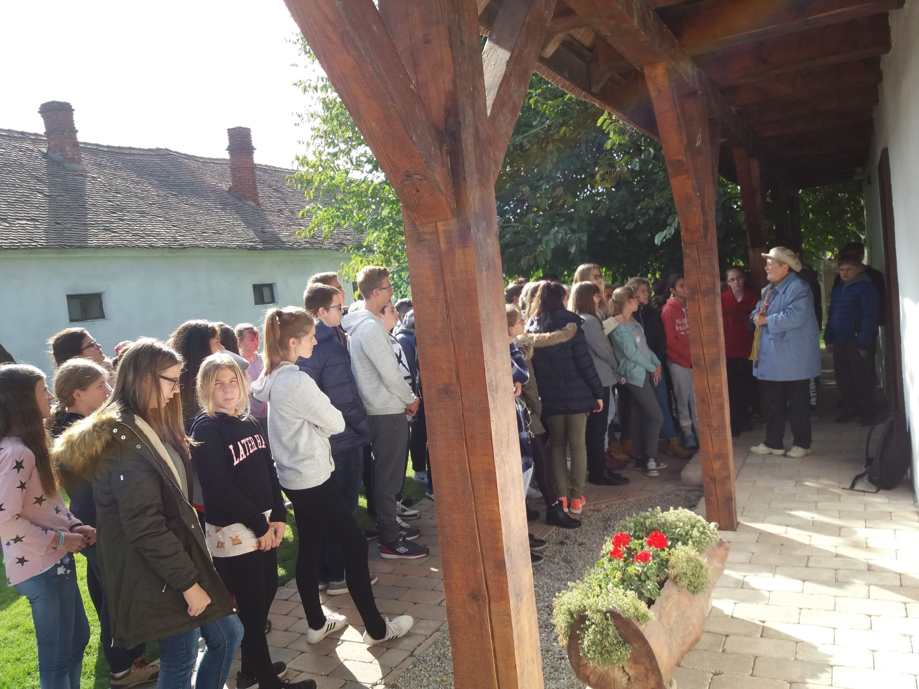

Slide 5
Királyhágó

Slide 6
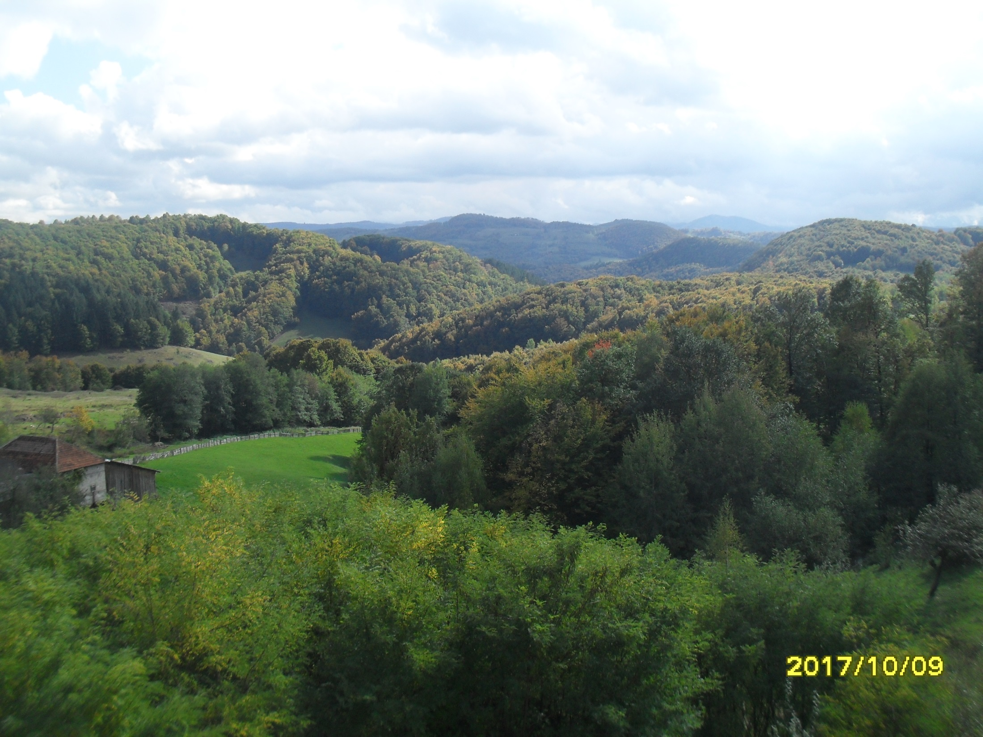

Slide 7
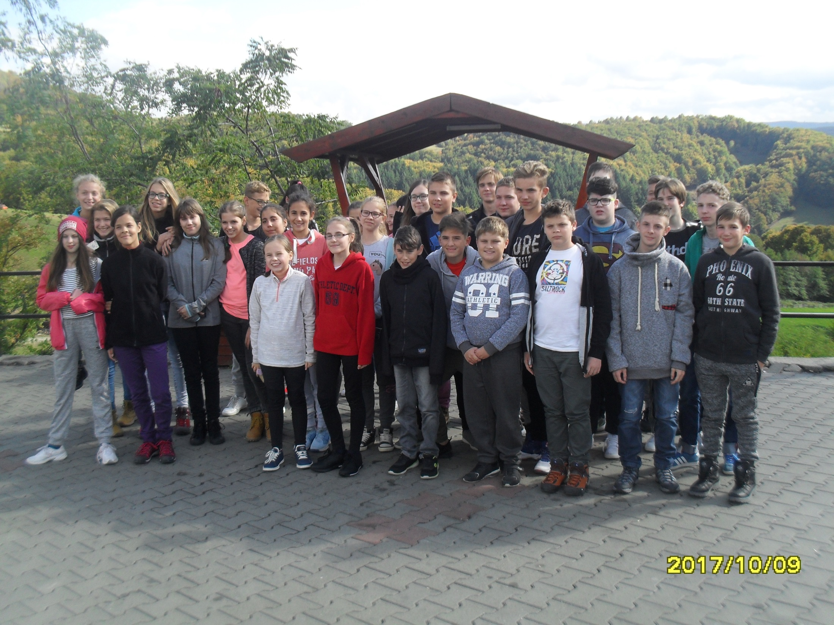

Slide 8
Csíkcsomortán

Slide 9
2017.10.10. kedd (második nap):
+ Gyimesbükk
+ Hidegség
+ Csíkcsomortán

Slide 10
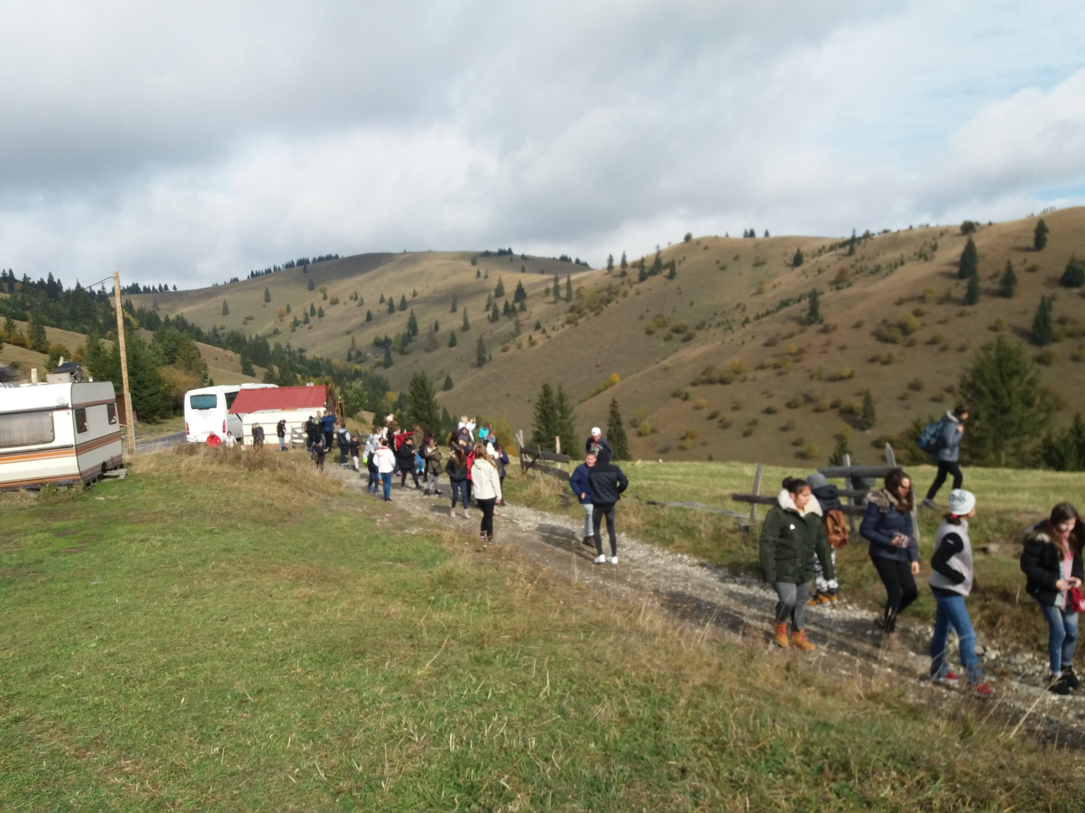
Gyimesbükk

Slide 11
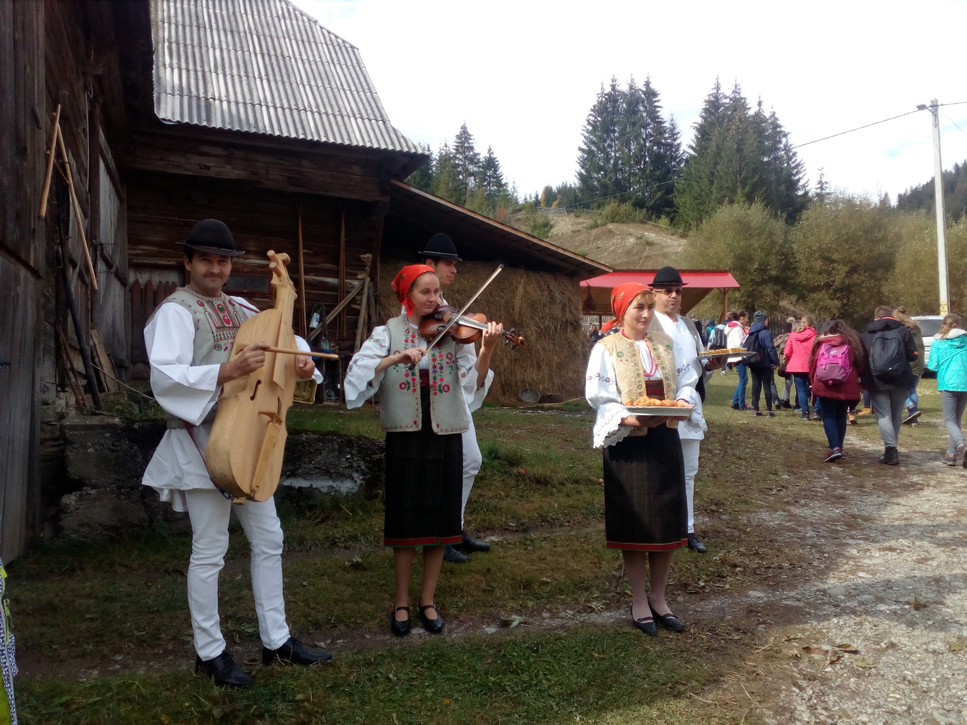
Csángók

Slide 12
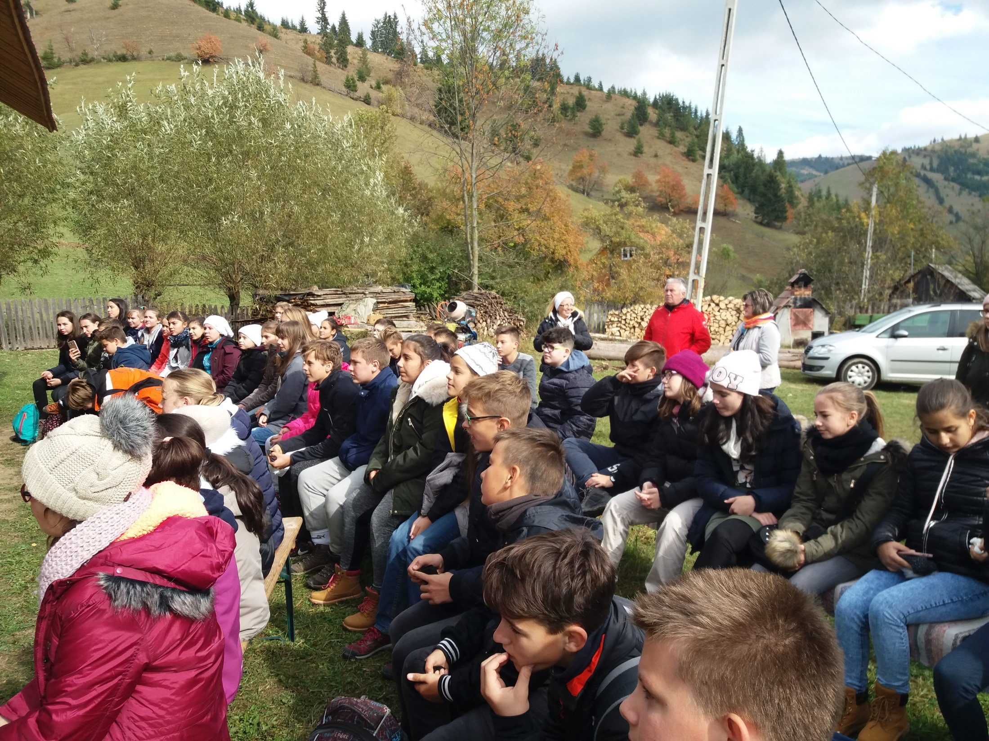

Slide 13
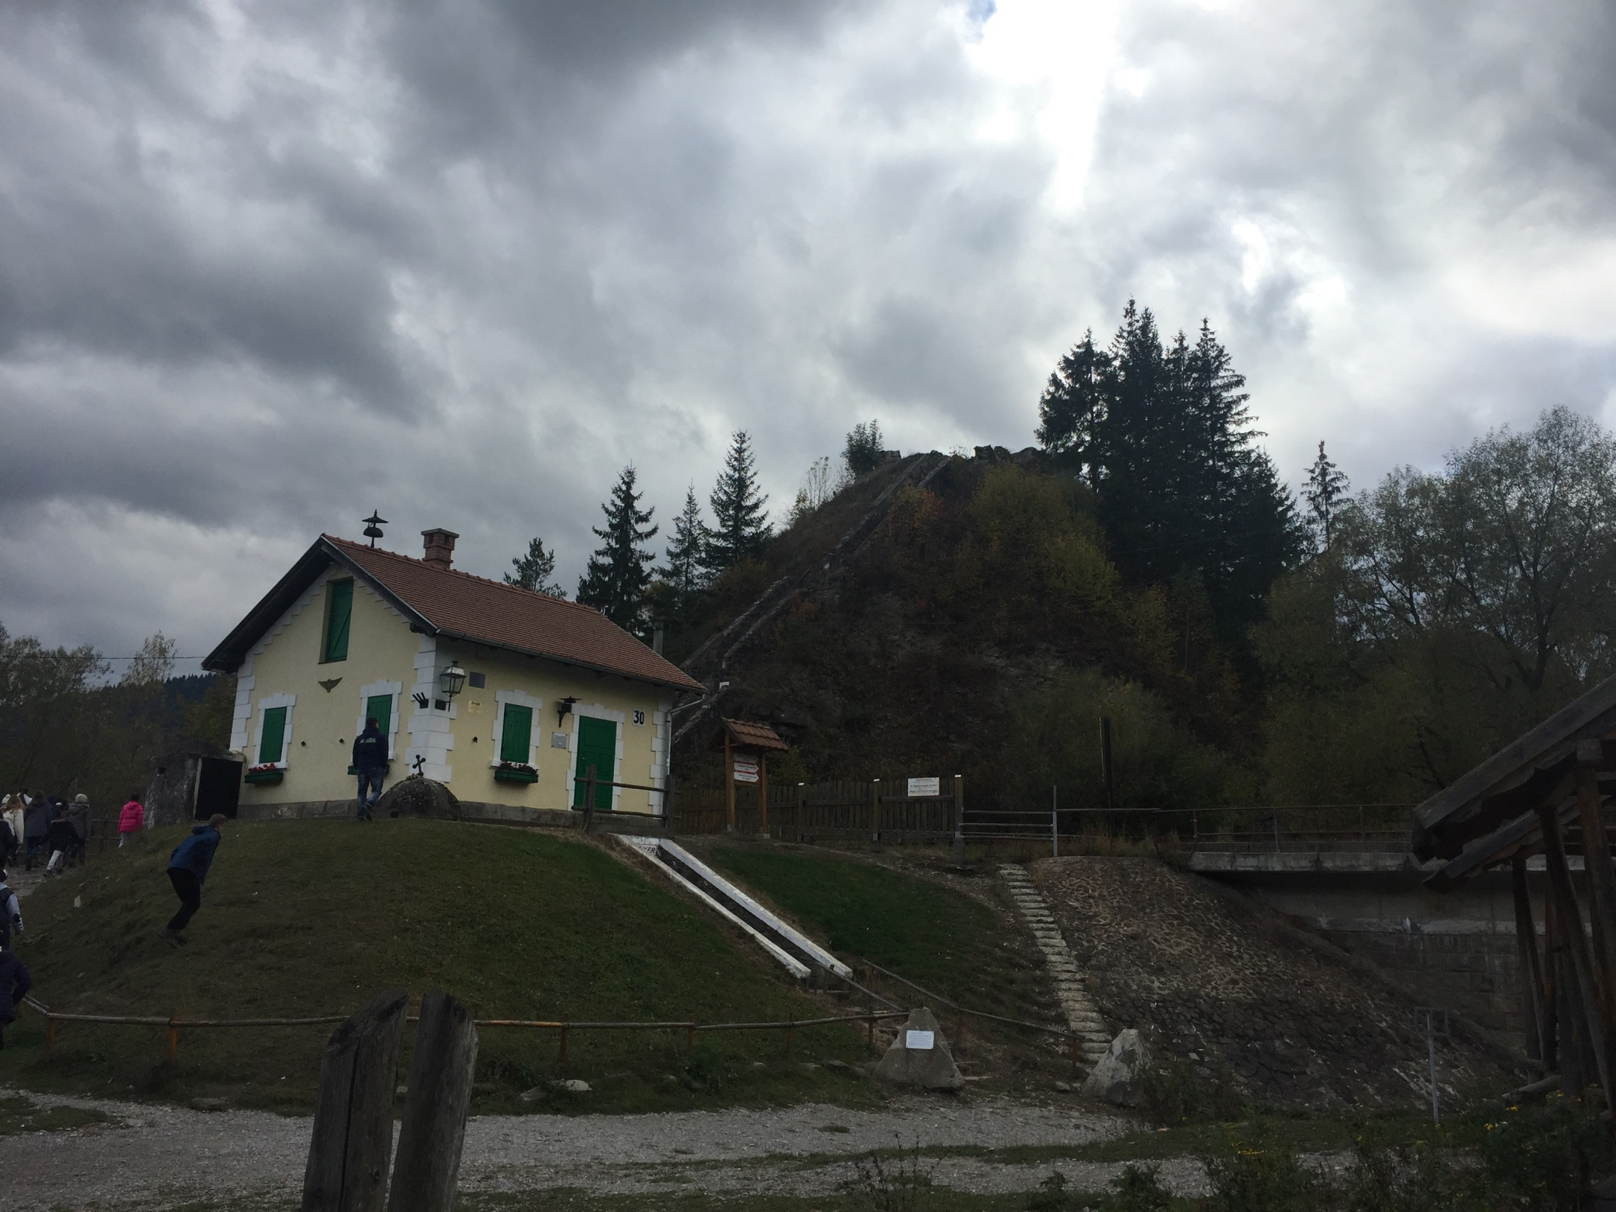
Ezeréves határ

Slide 15
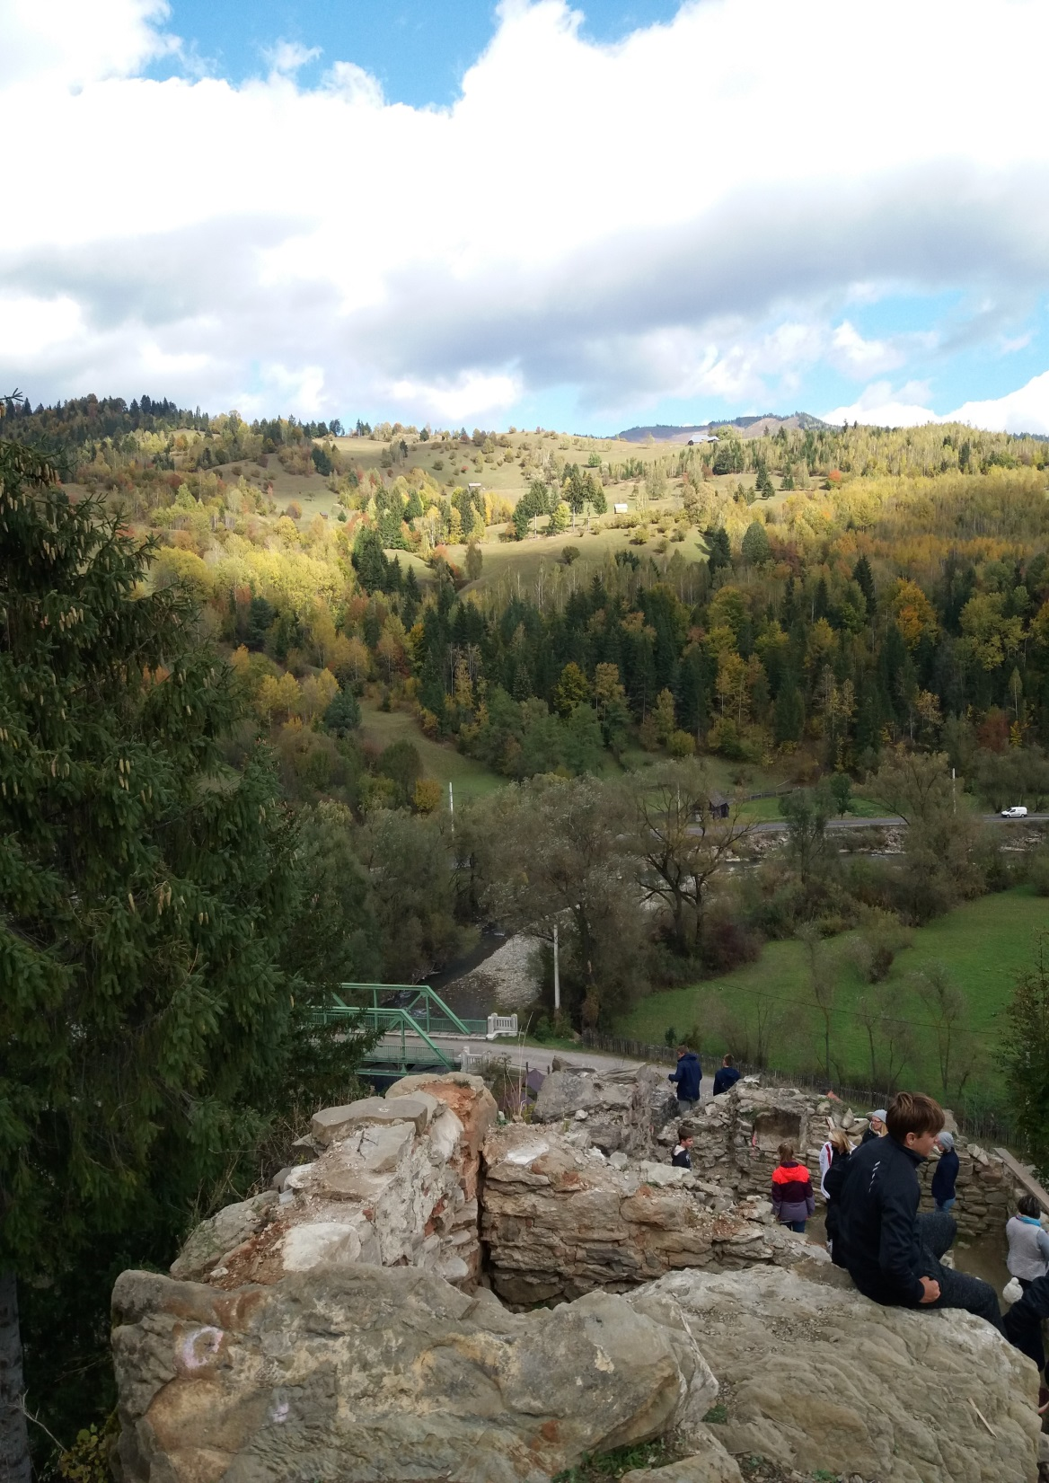
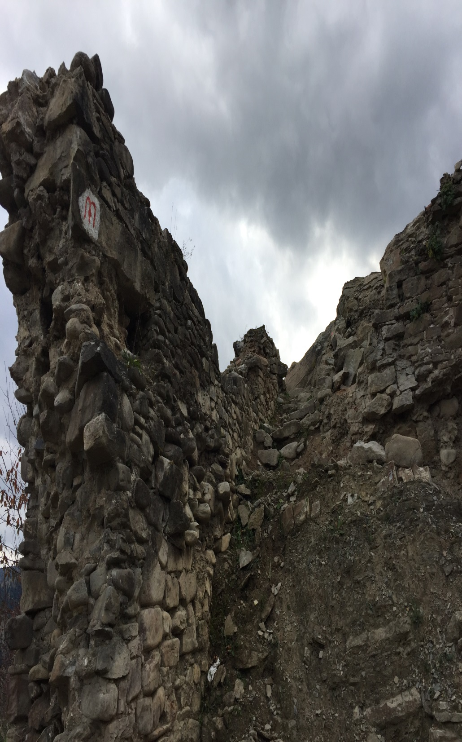
Rákóczi-vár

Slide 16
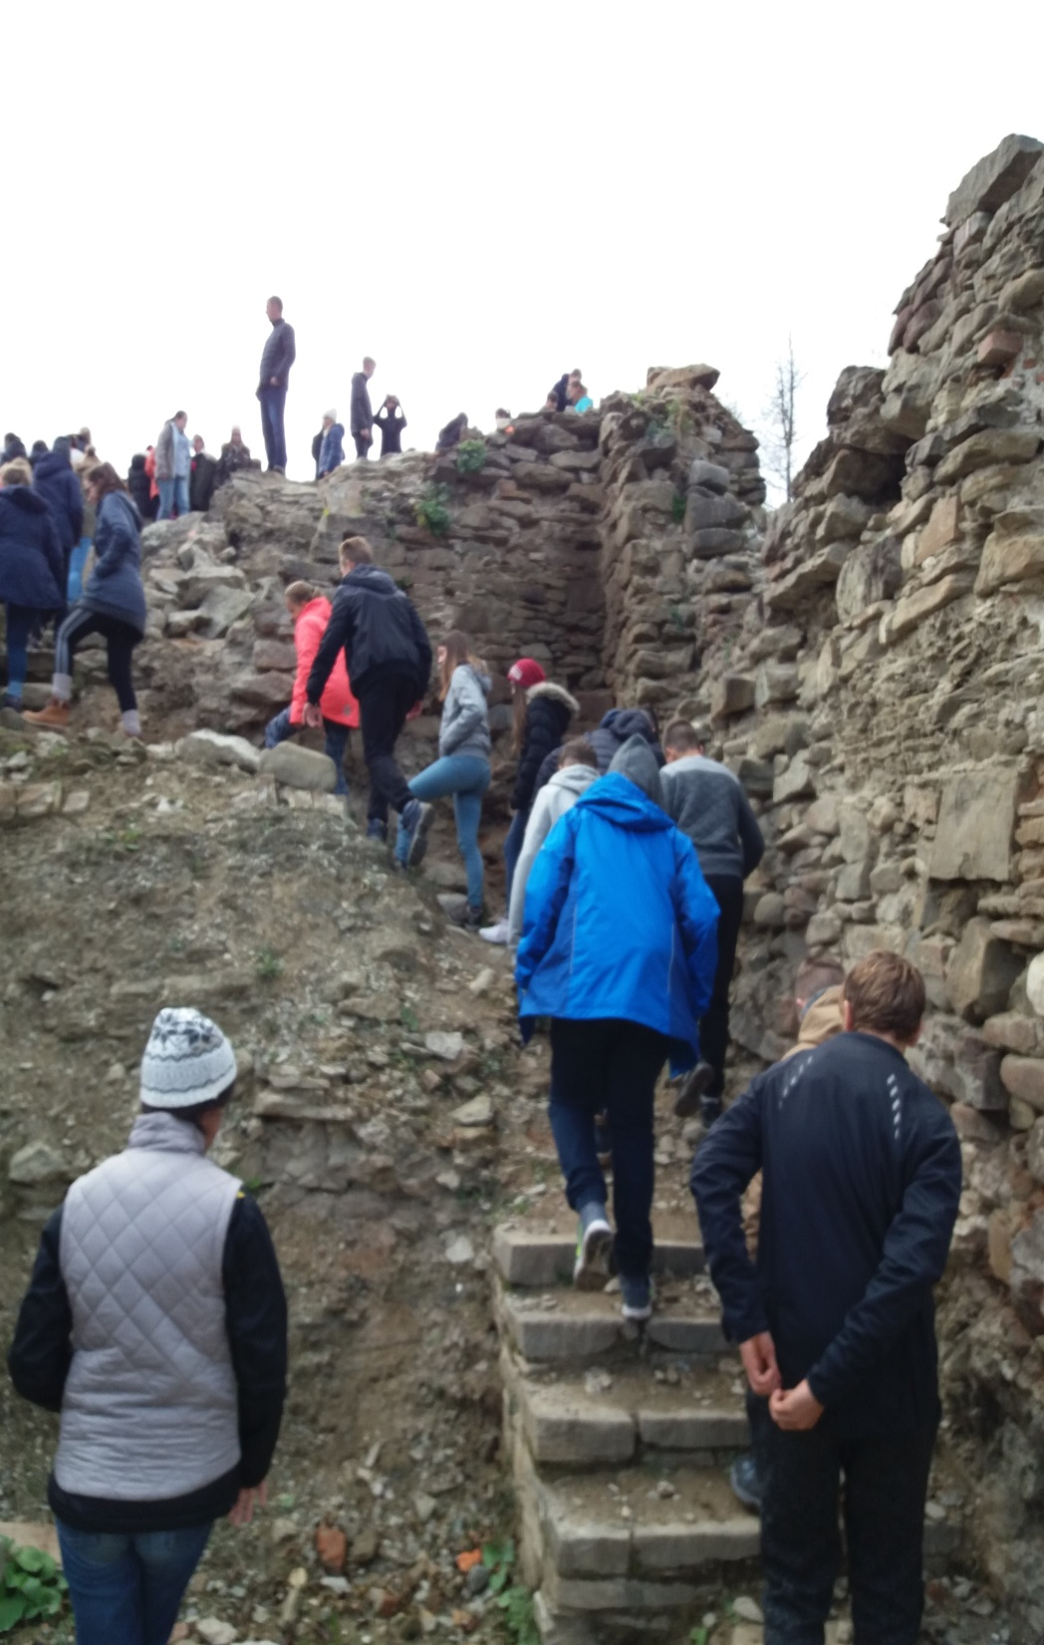
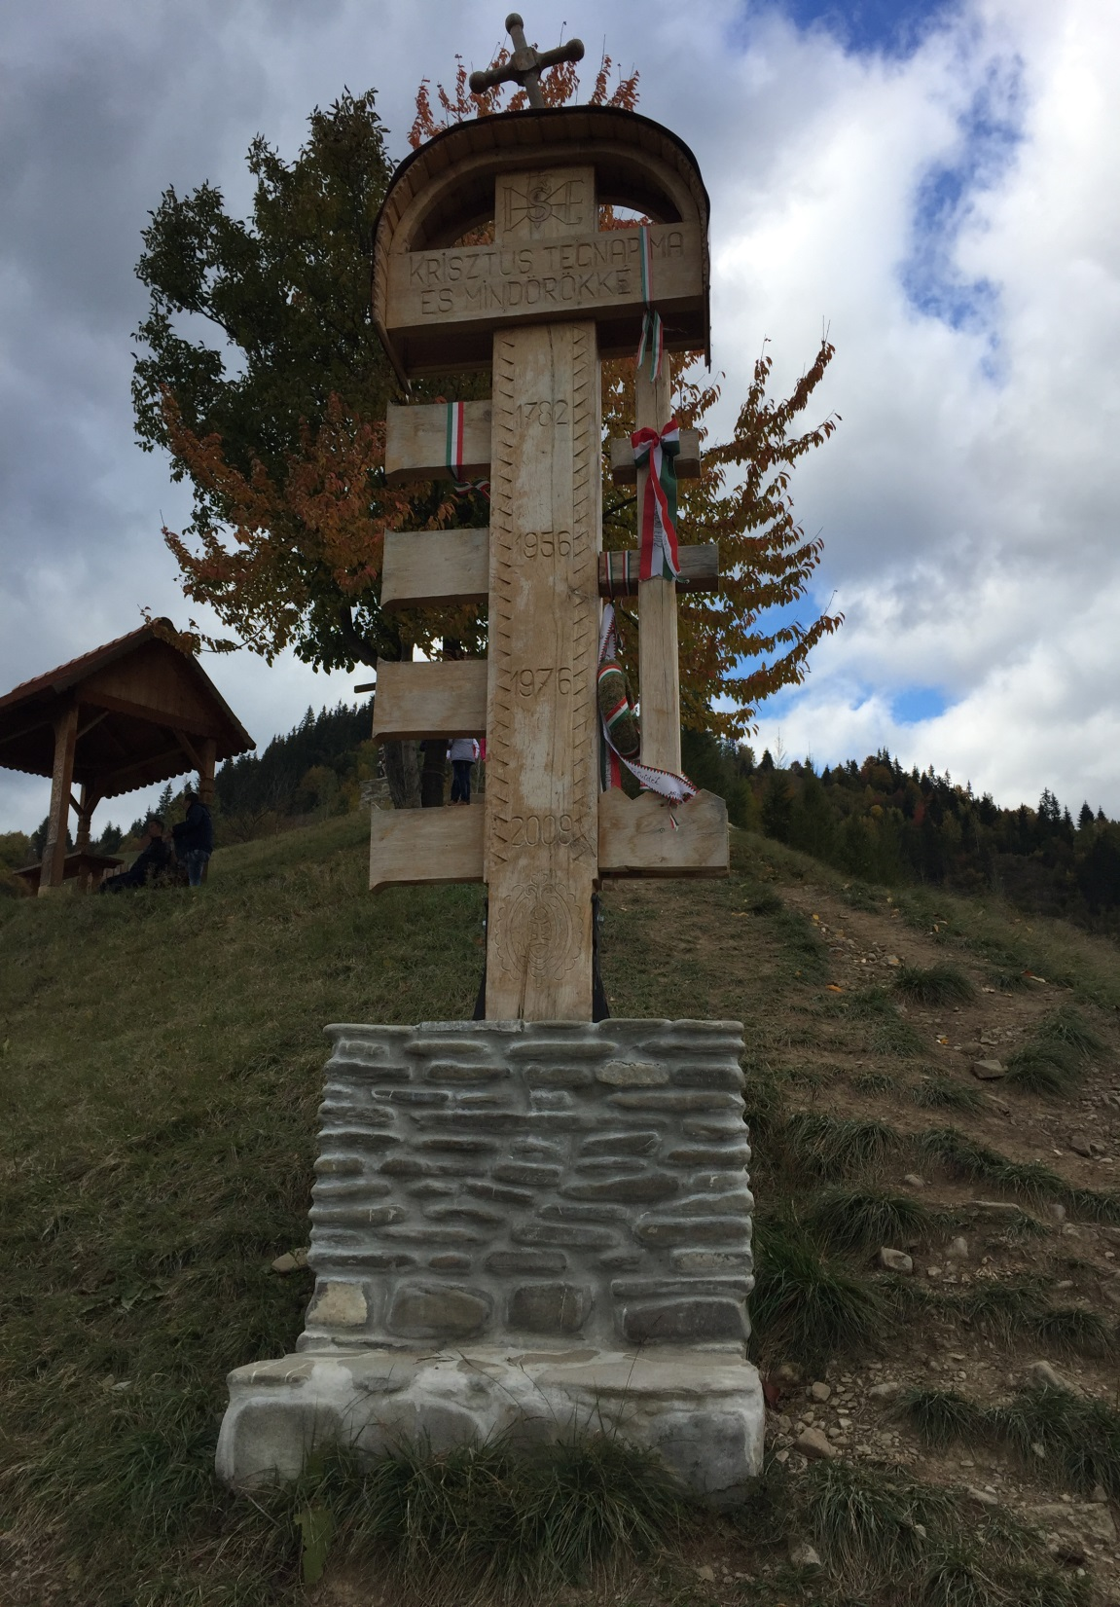

Slide 17
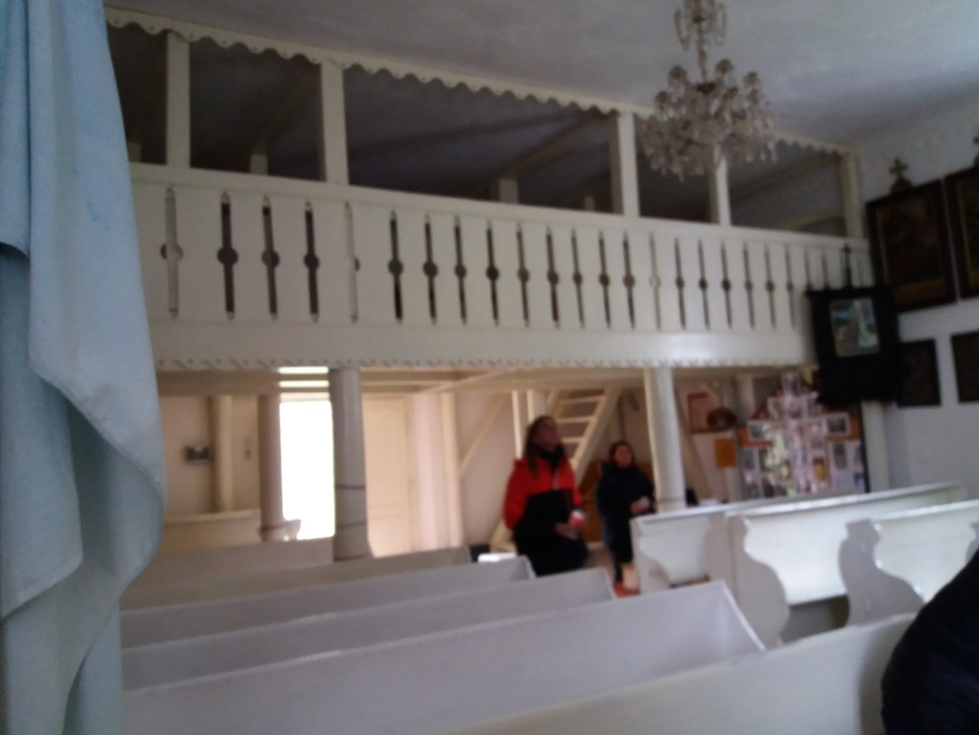
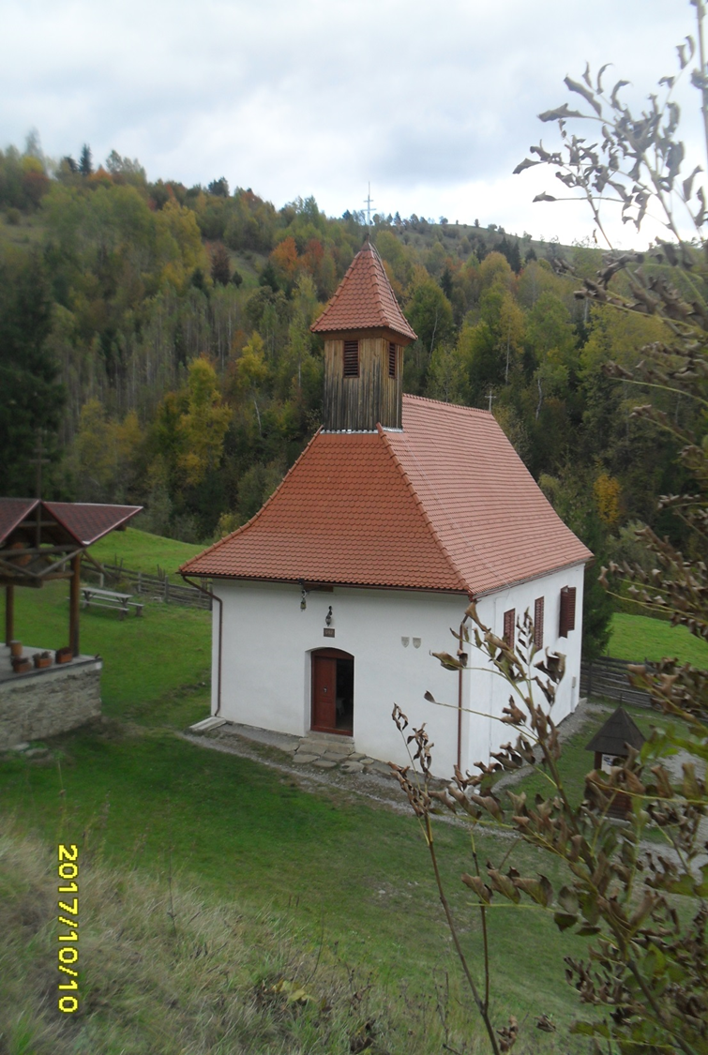
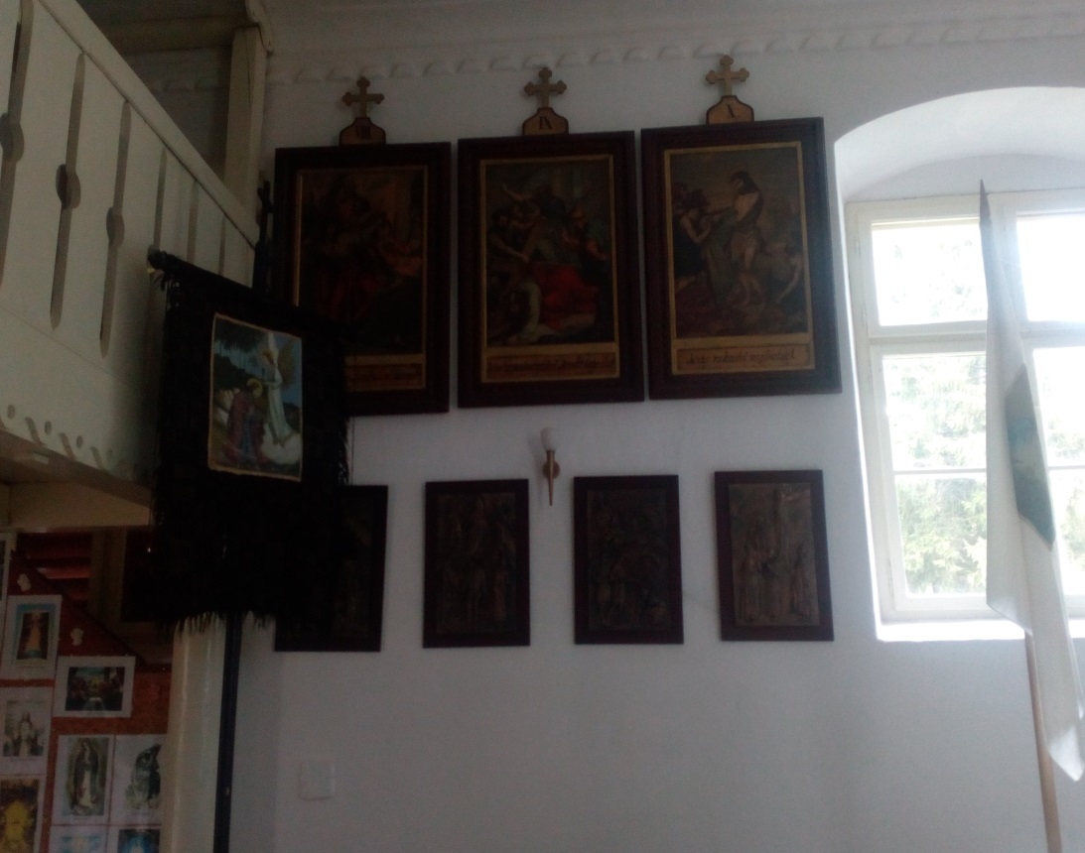
Kontumáci-kápolna

Slide 19
2017. 10.11. (szerda) harmadik nap:
+ Csíksomlyó,
+ Madéfalva,
+ Csíkmadaras,
+ Gyergyószentmiklós, „Tarisznyás- múzeum”,
+ Békás-szoros,
+ Gyilkos-tó

Slide 20
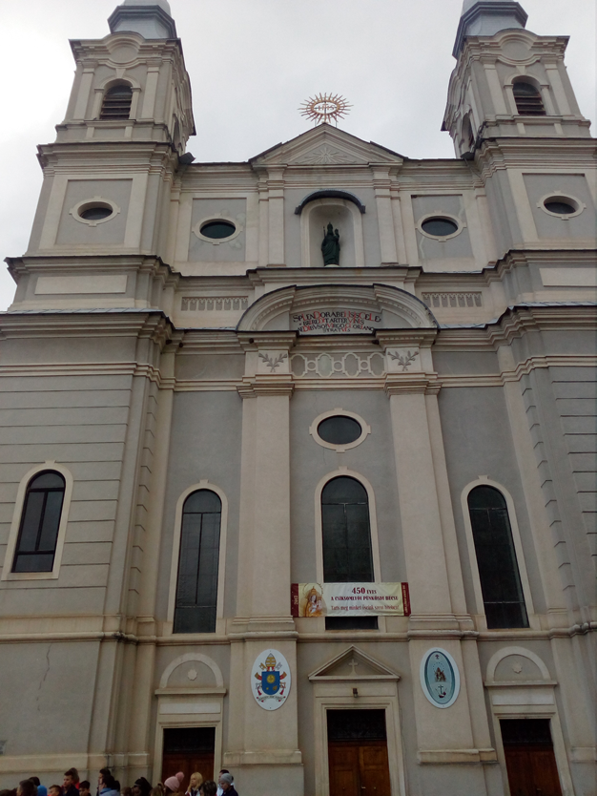
Csíksomlyó
Szűz Mária Kegytemplom

Slide 21
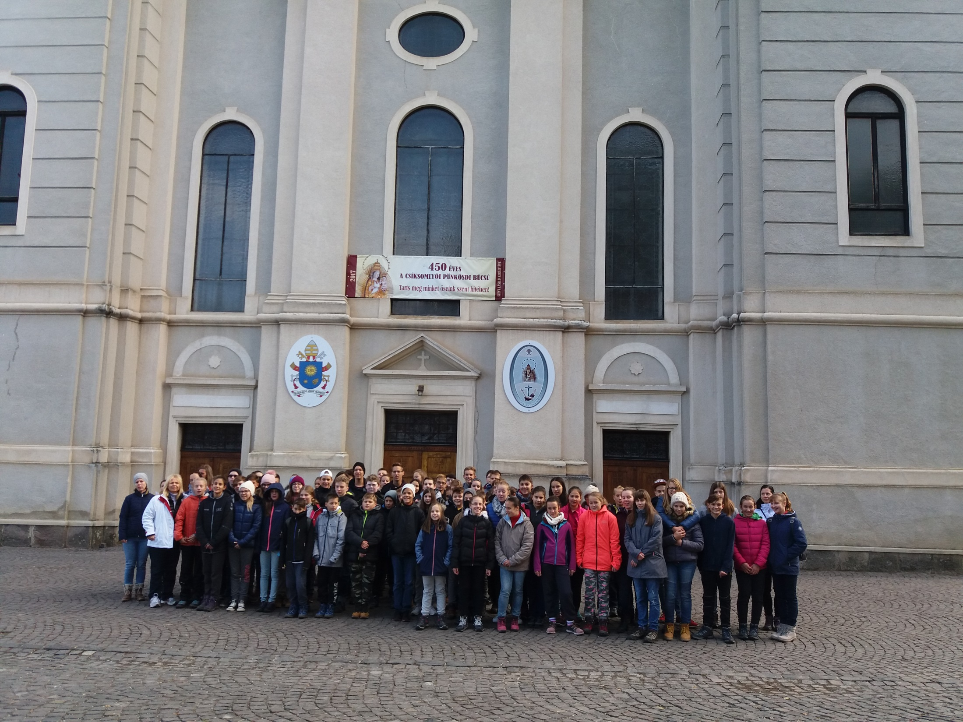

Slide 22
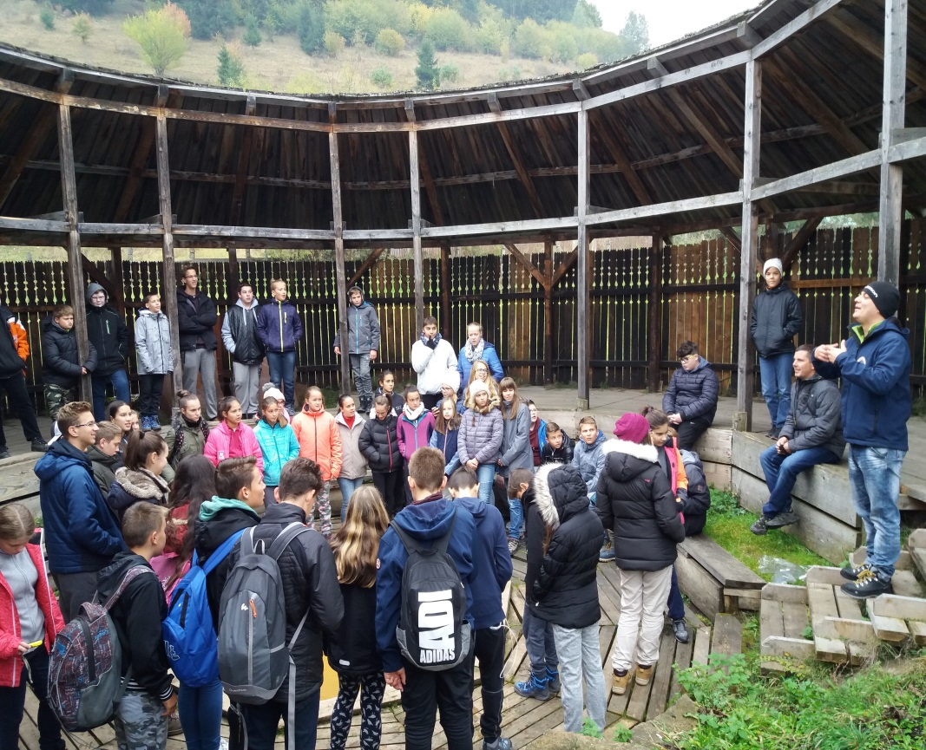
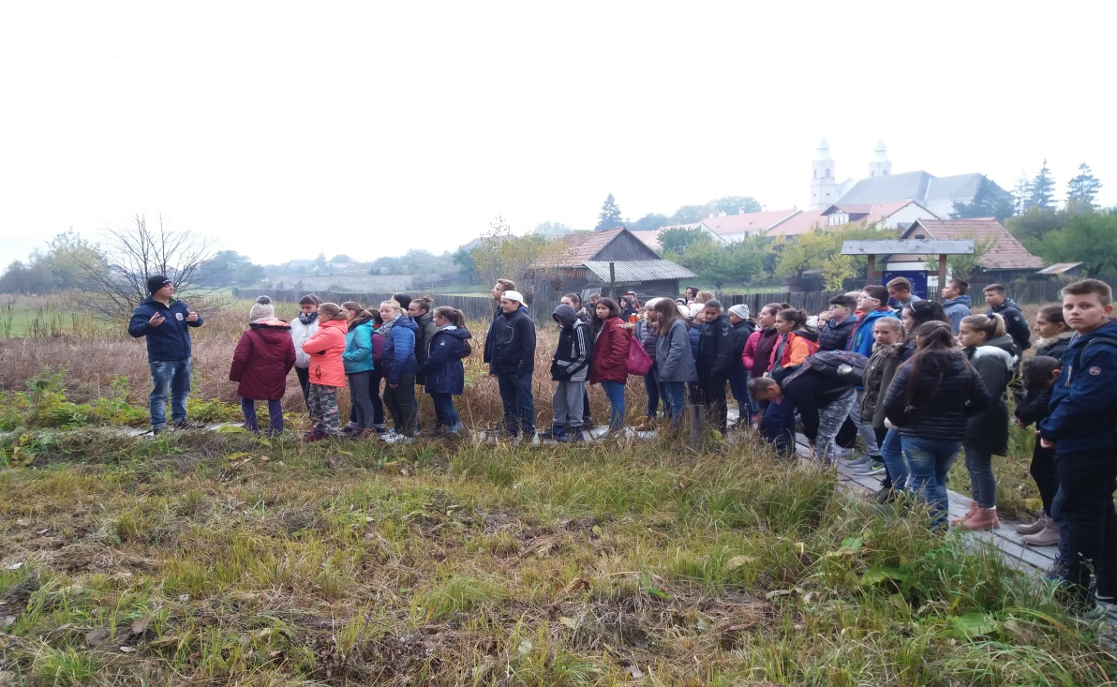
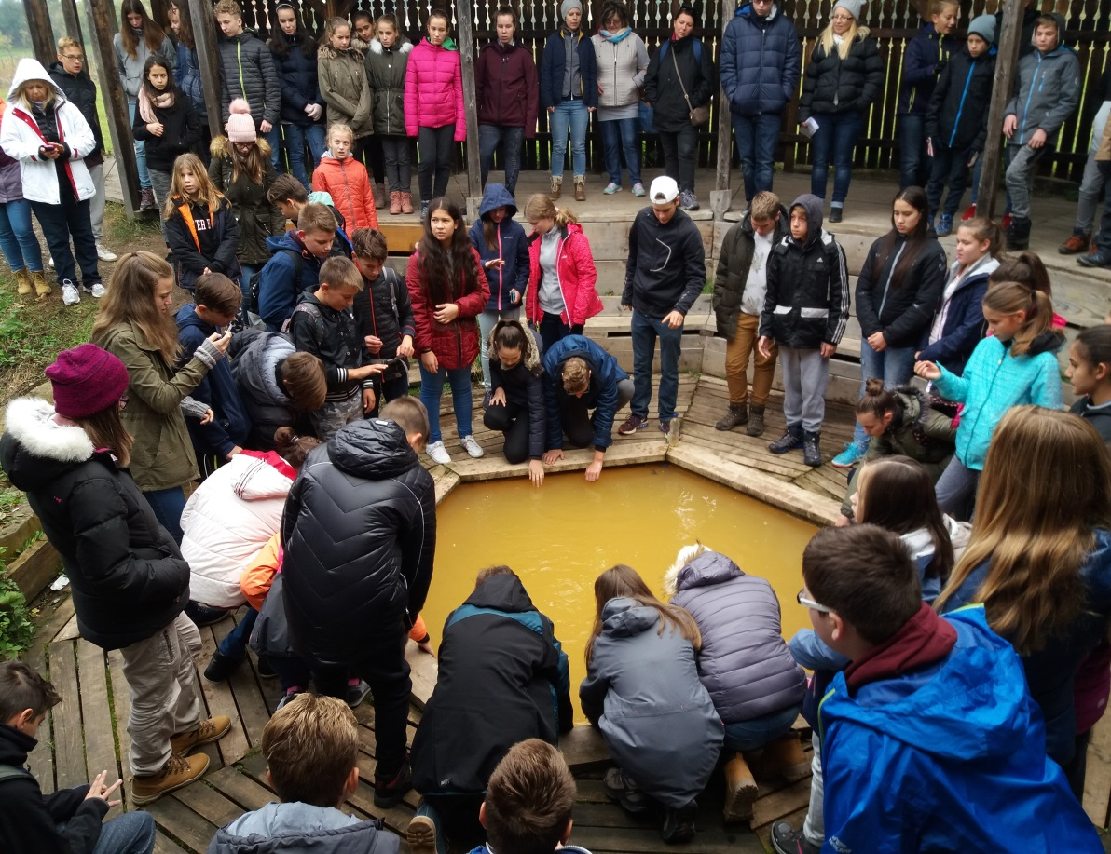
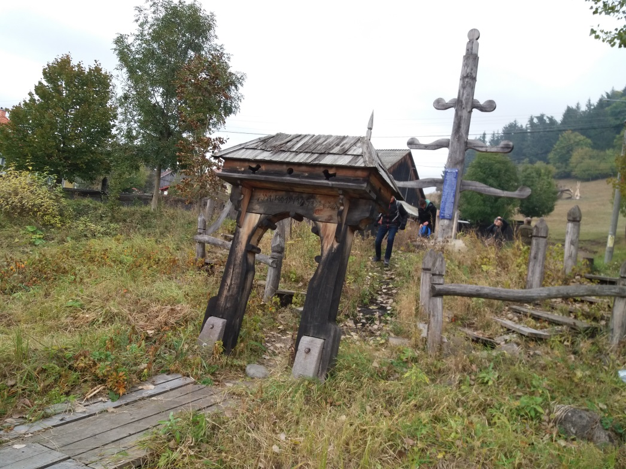

Slide 23
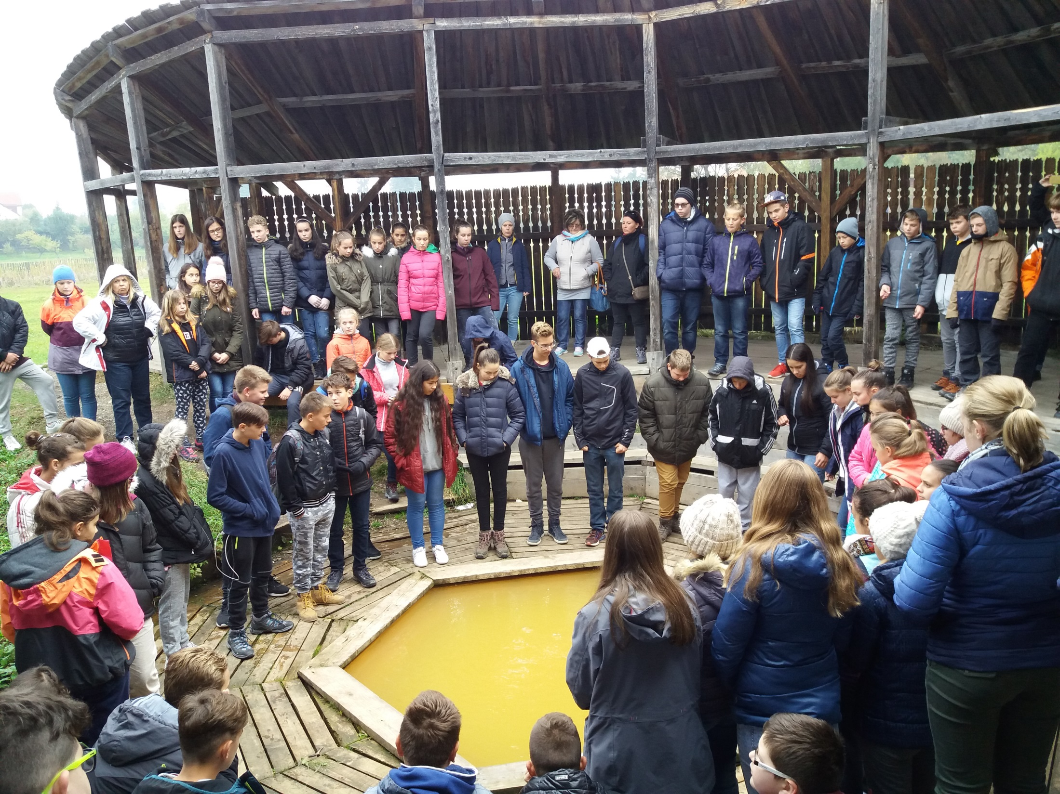

Slide 24
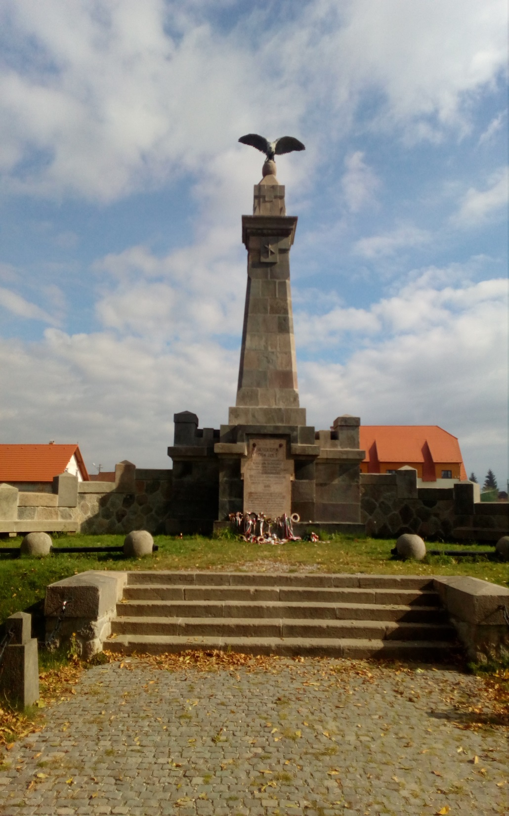
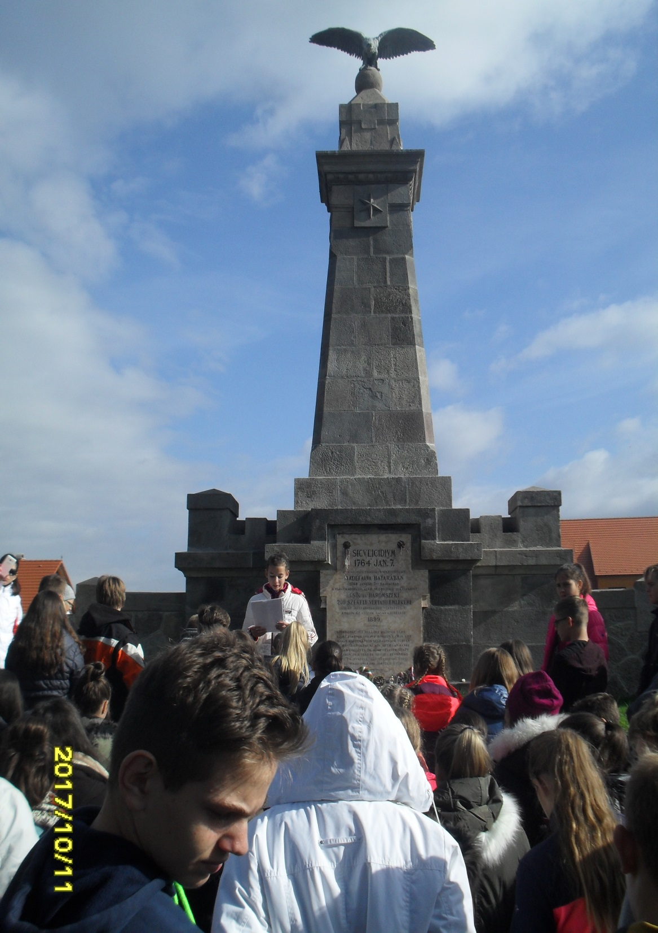
Madéfalva

Slide 25
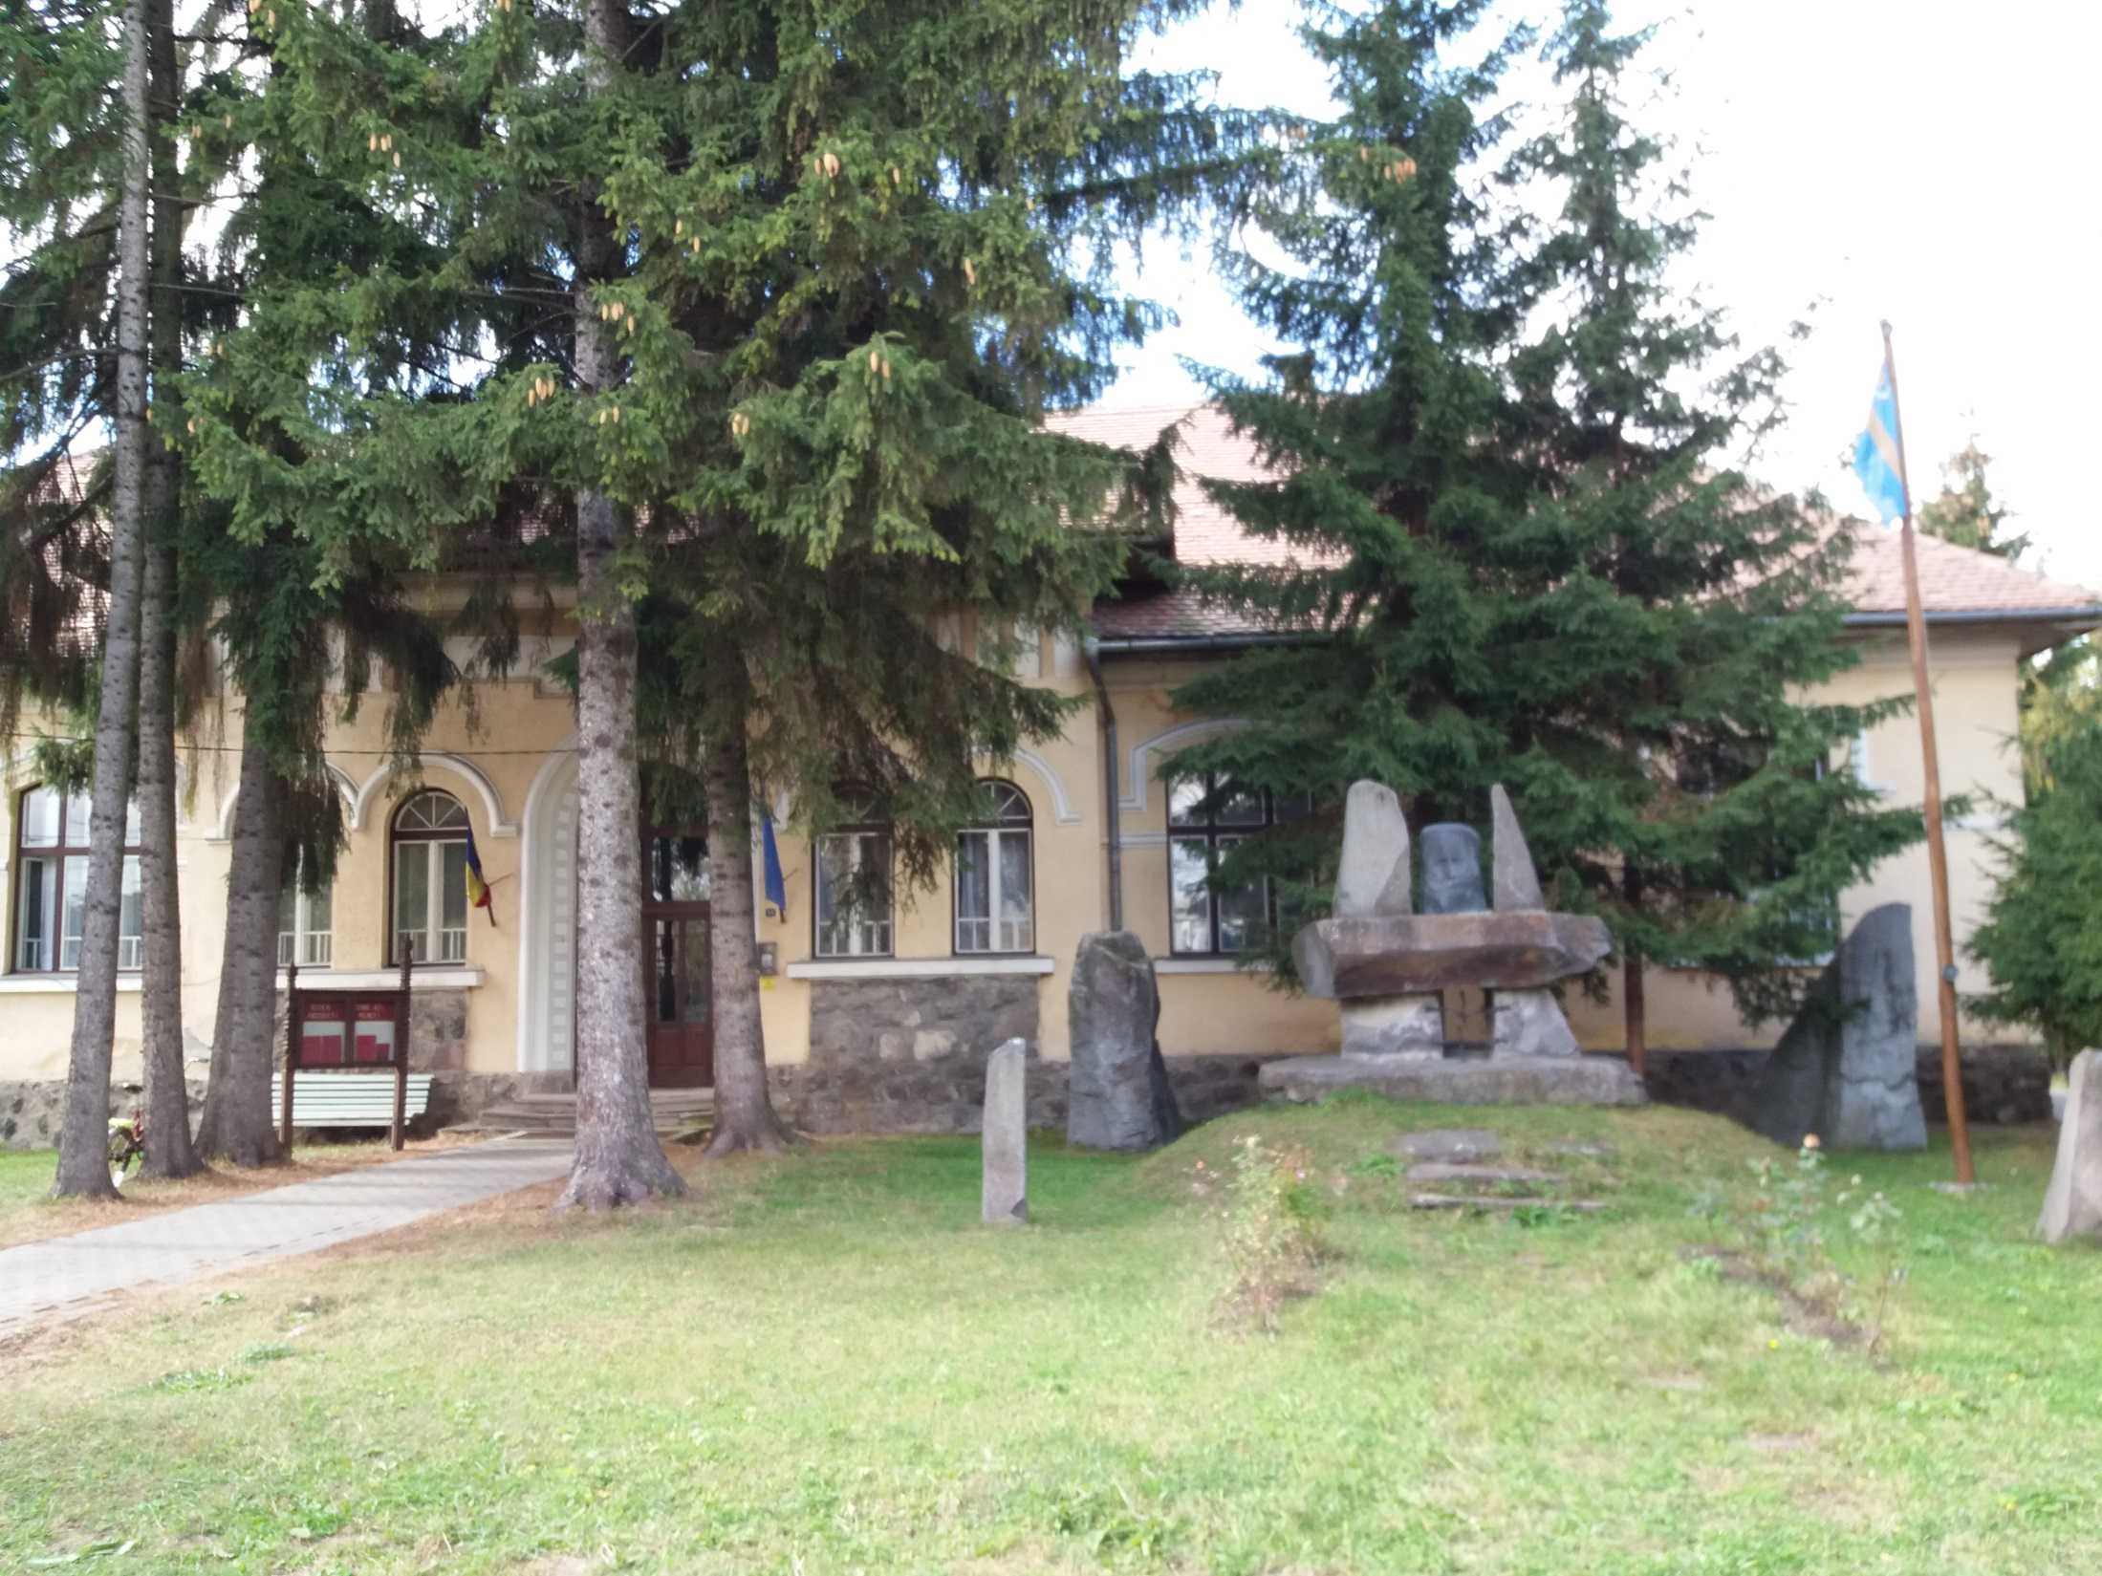
Csíkmadaras – Általános Iskola

Slide 26
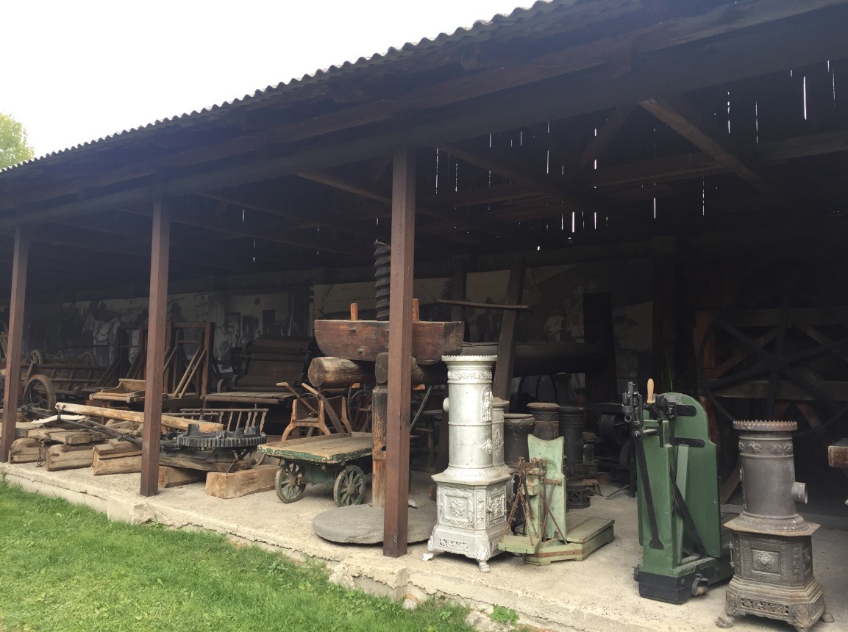
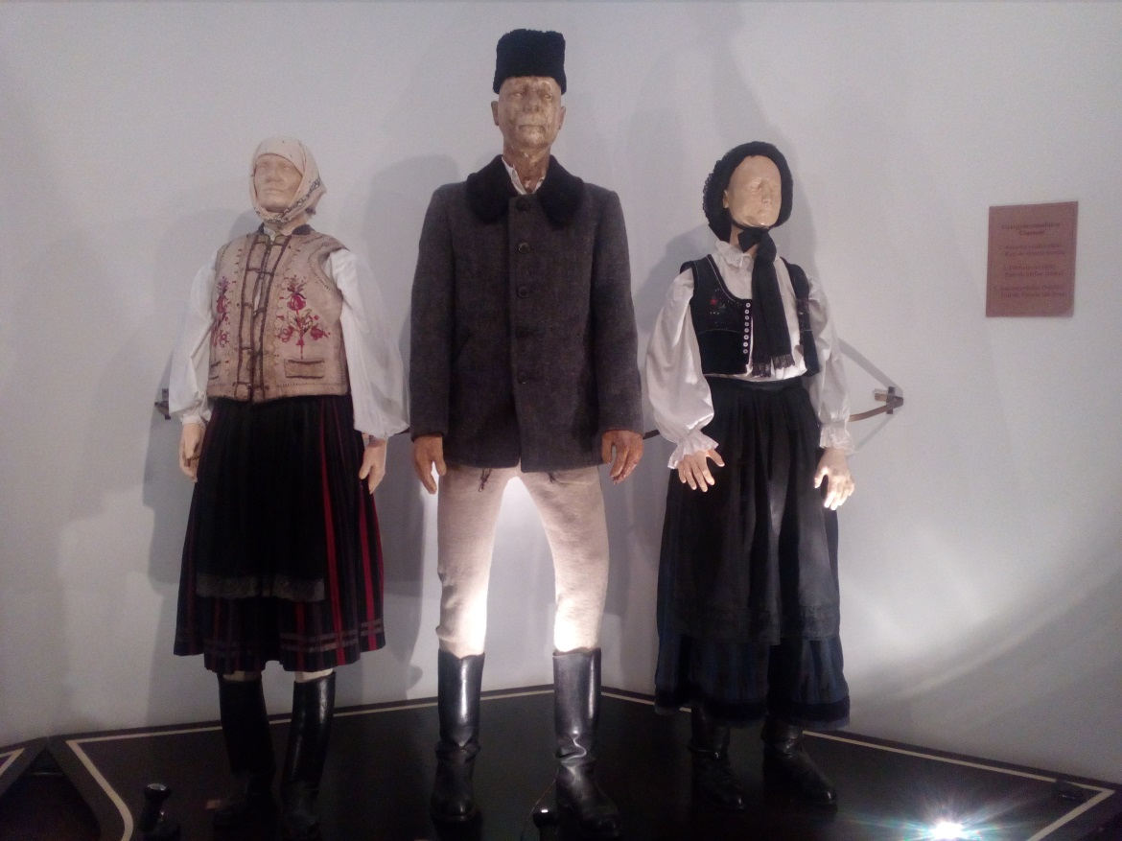
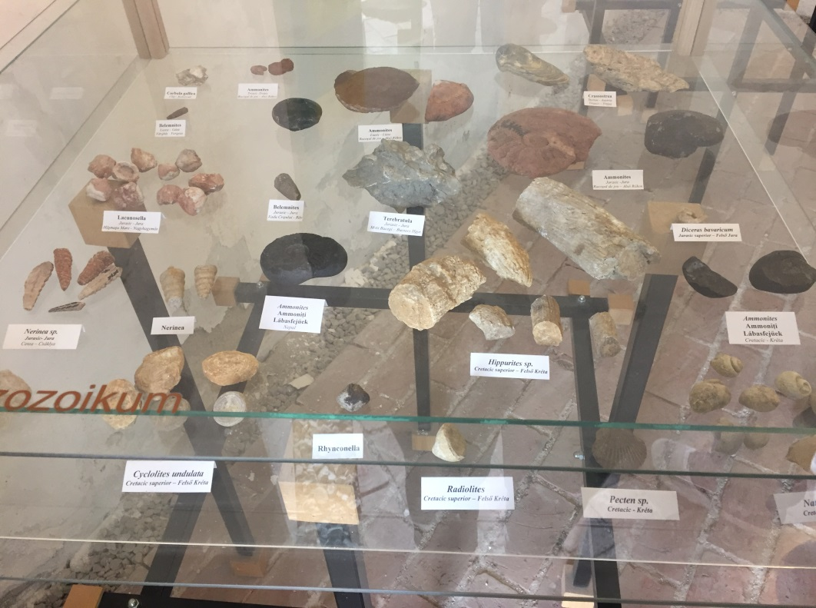
Gyergyószentmiklós „Tarisznyás-múzeum”

Slide 27
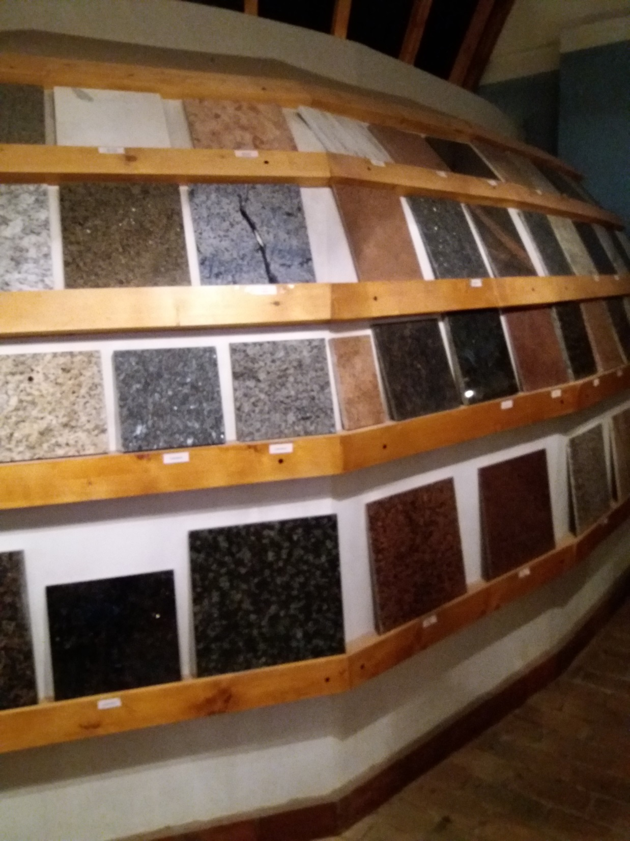
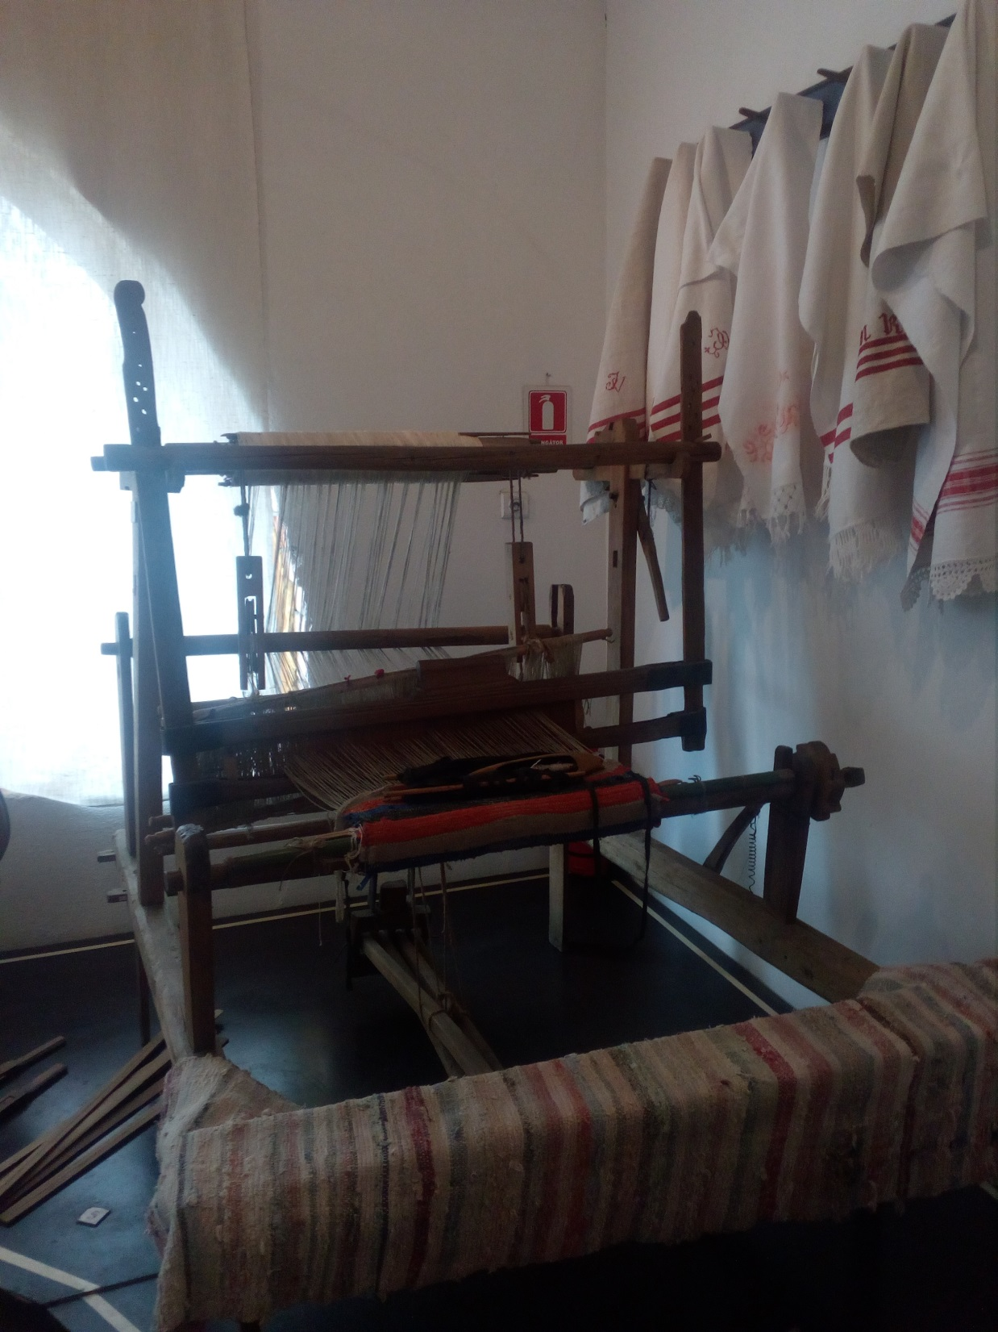

Slide 28
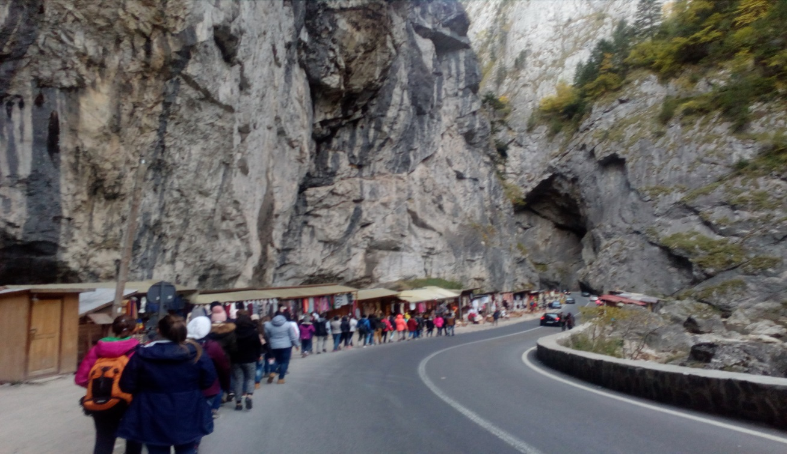
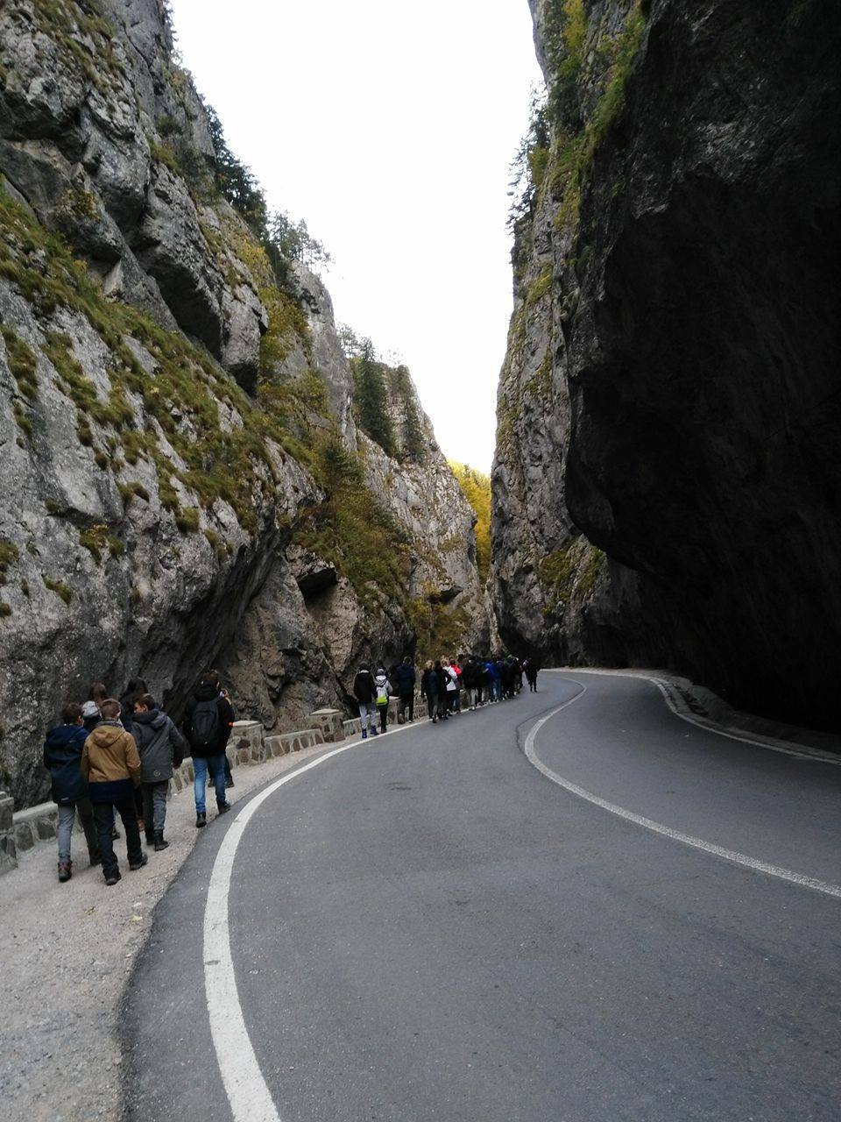
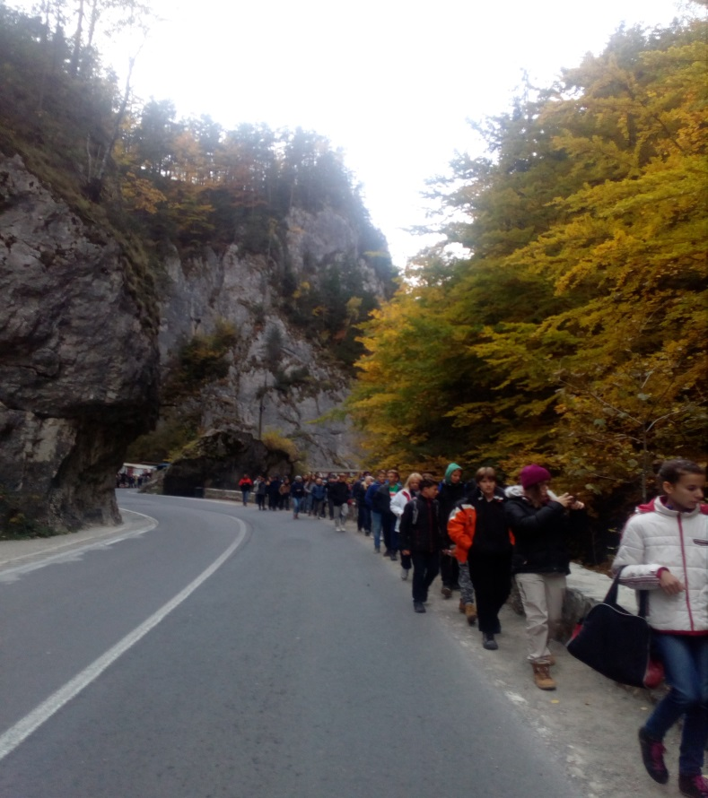
Békás-szoros

Slide 29
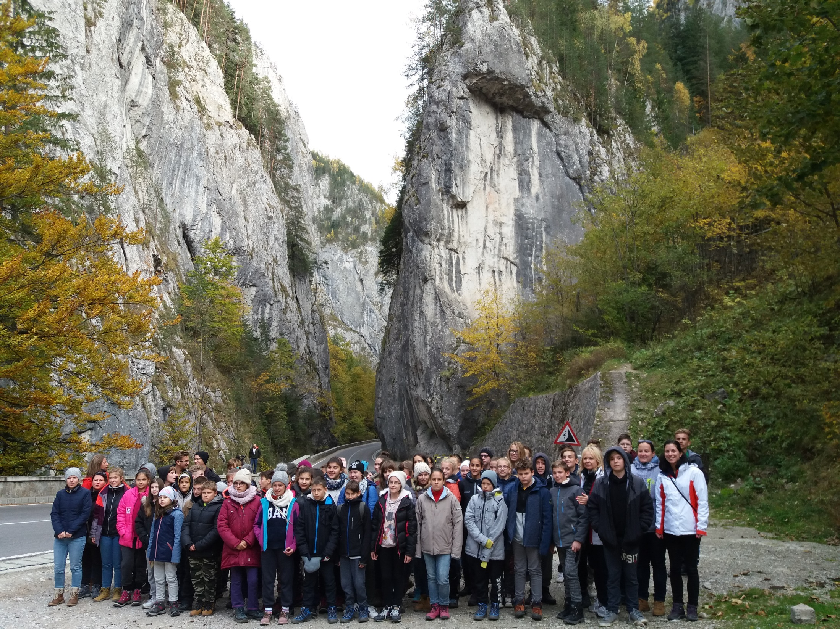

Slide 30
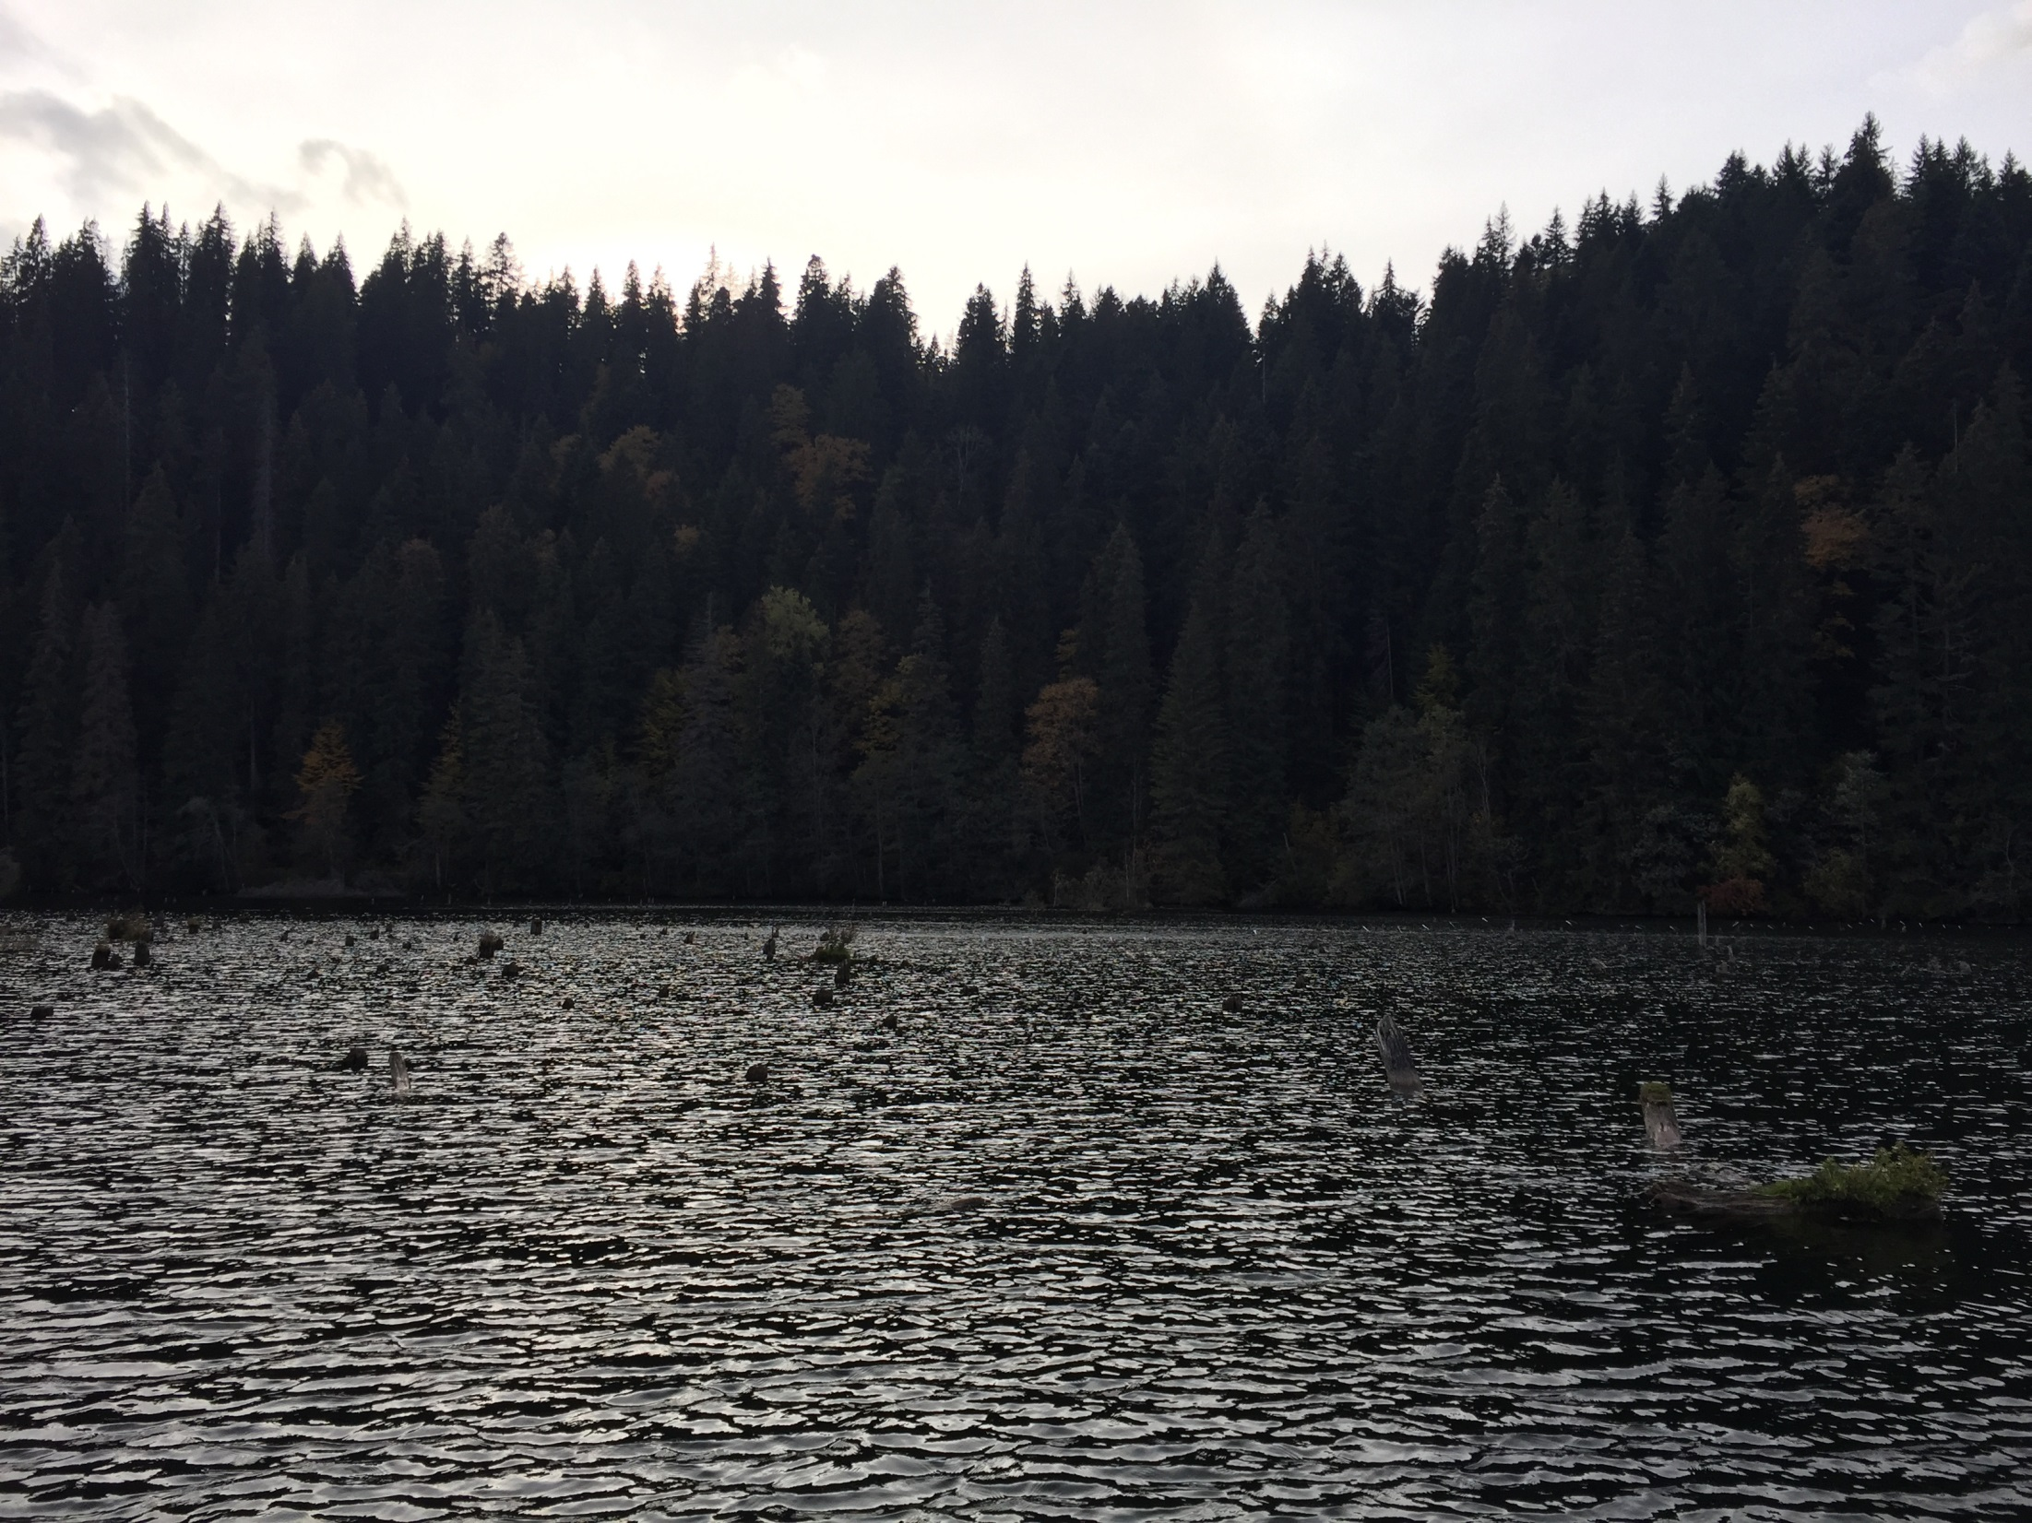
Gyilkos-tó

Slide 31
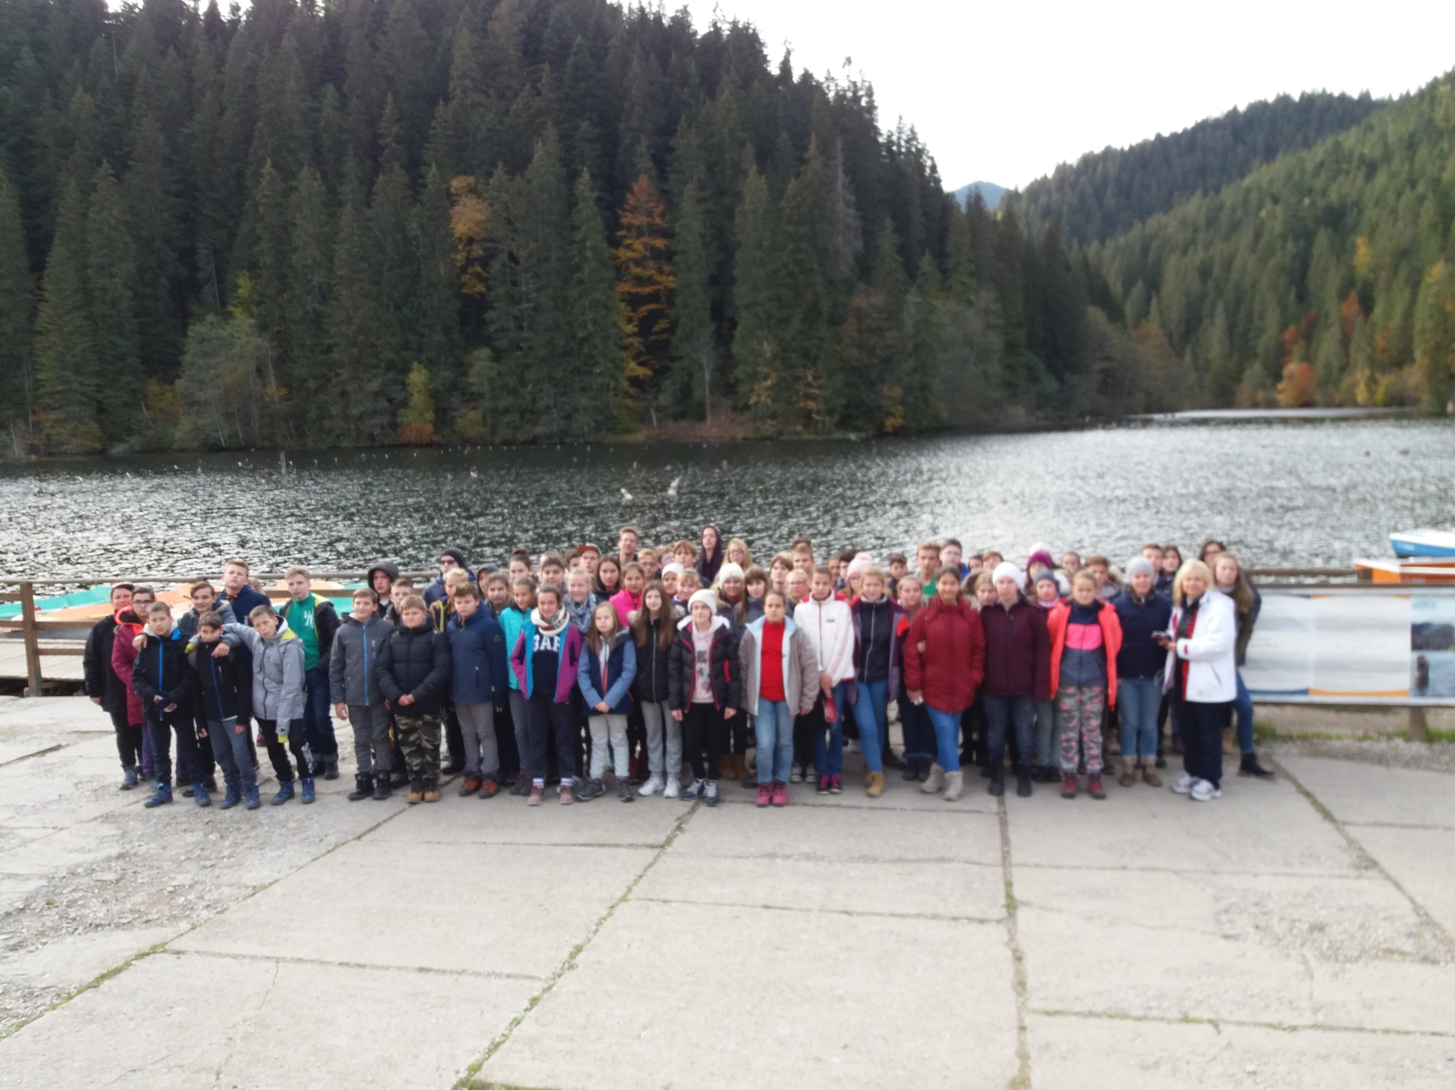

Slide 32
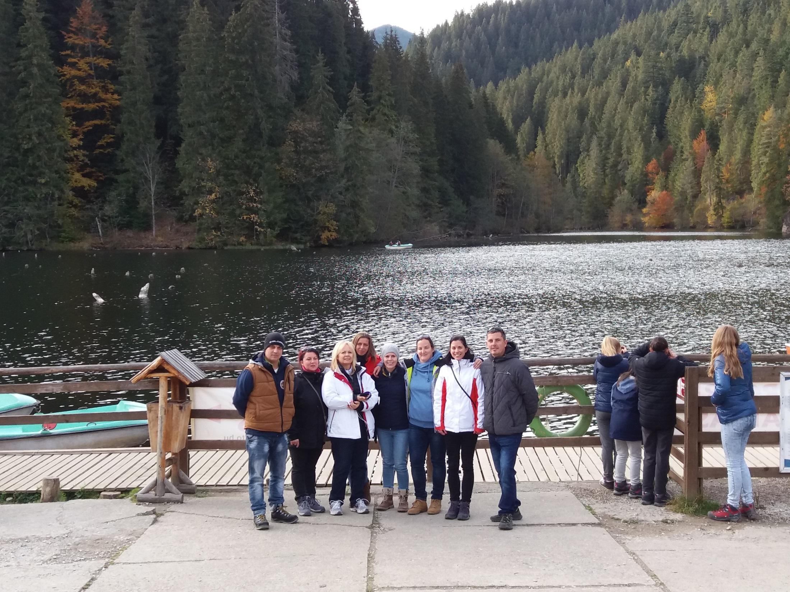

Slide 33
2017.10.12. (csütörtök) negyedik nap:
+ Nyerges-tető,
+ Kézdivásárhely,
▪ Városi múzeum,
▪ Gábor Áron kiállítás
+ Szent Anna-tó,
+ Mohos-tőzegláp

Slide 34
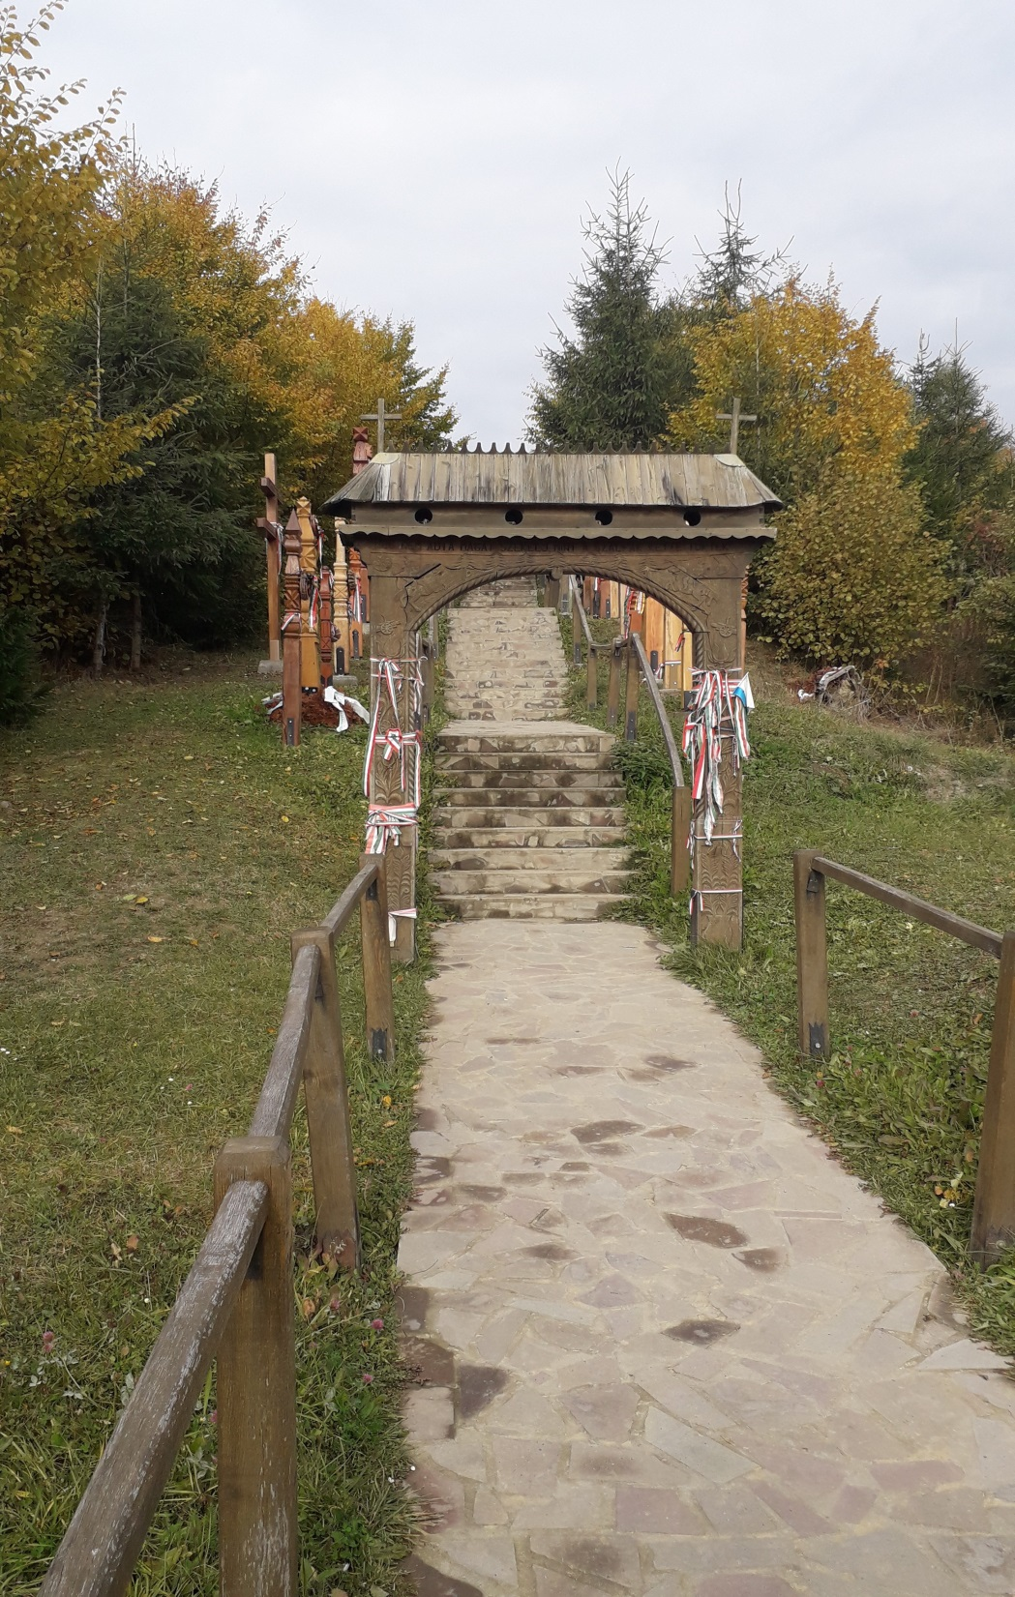
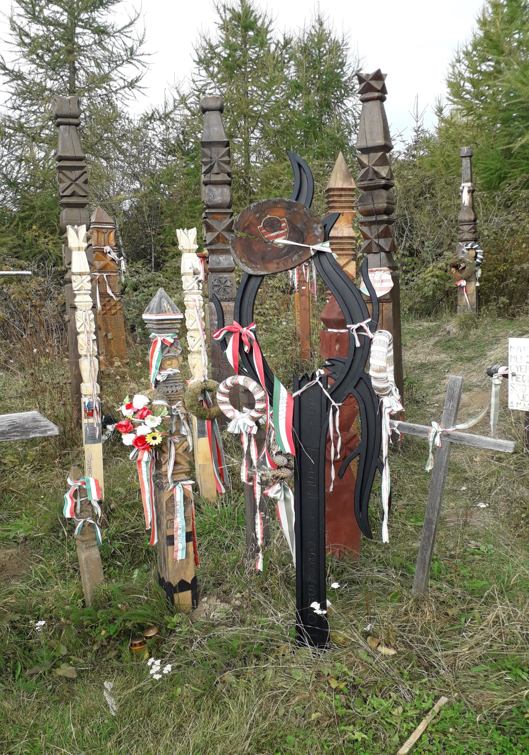
Nyerges-tető

Slide 35
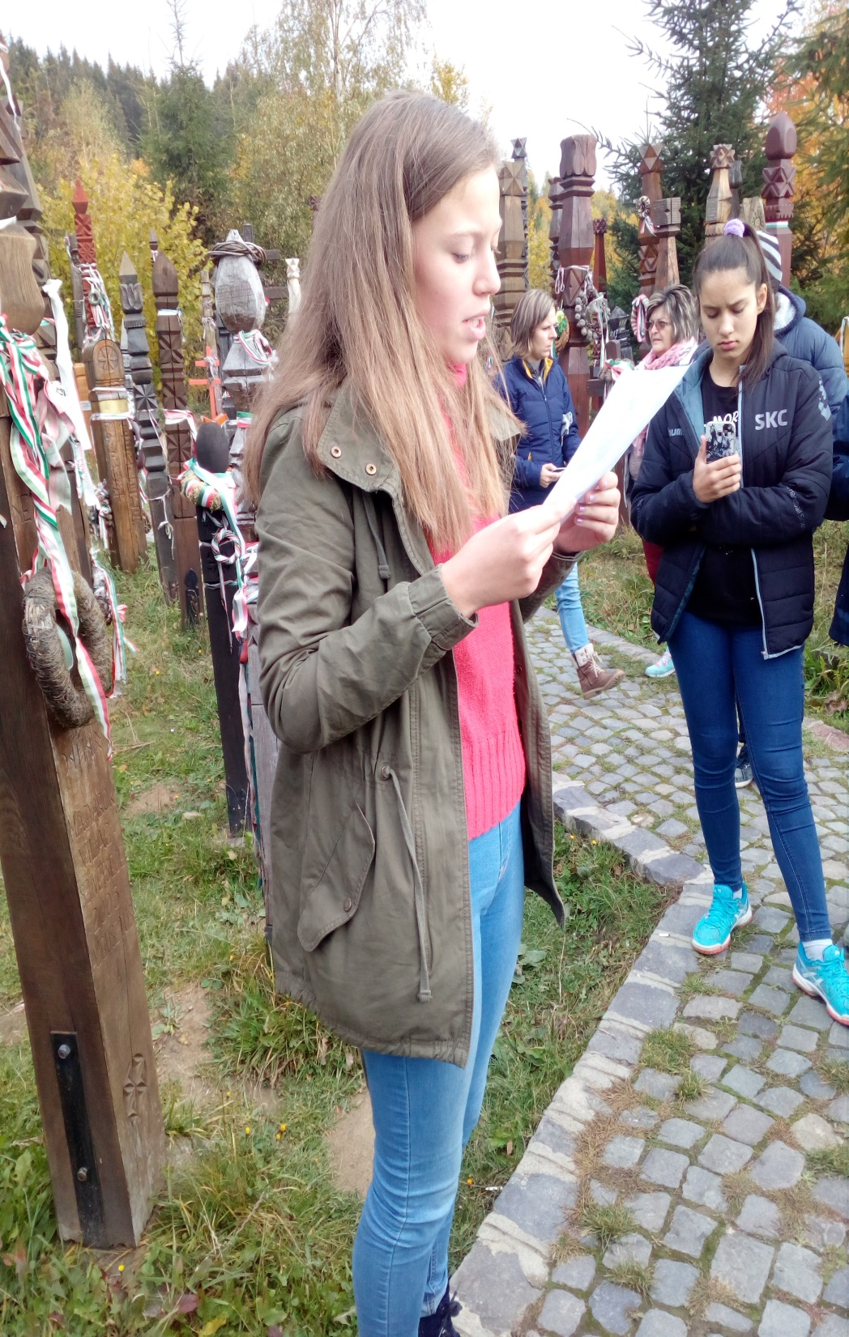
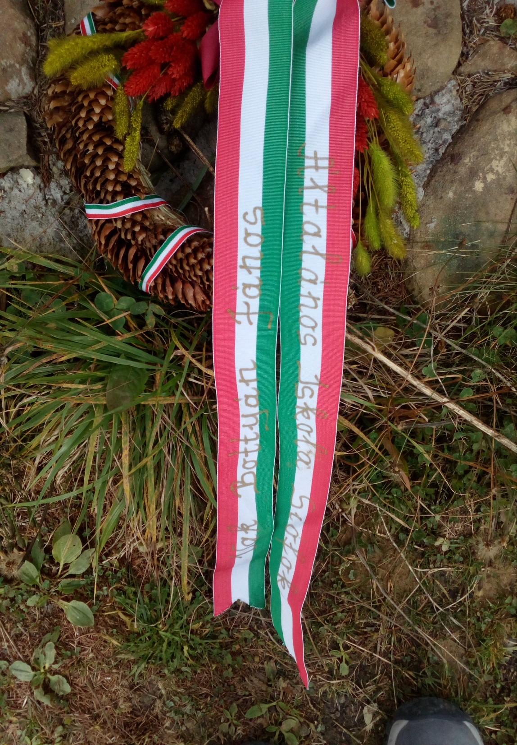

Slide 36
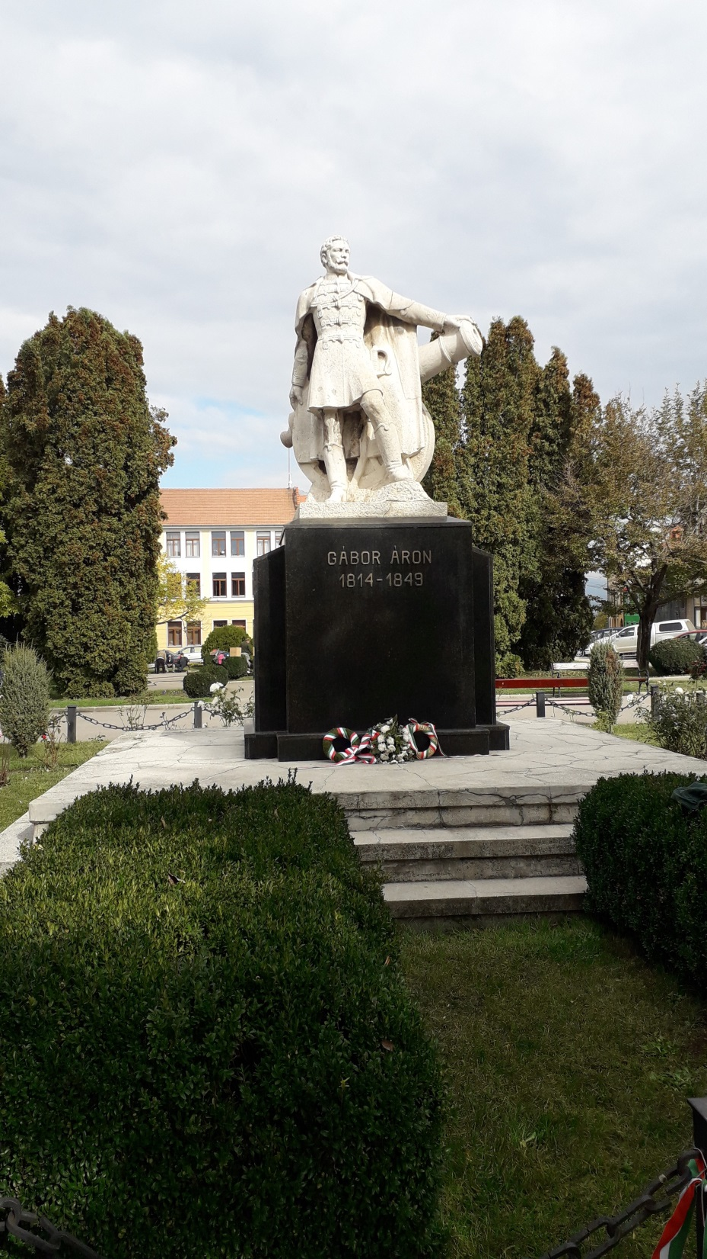
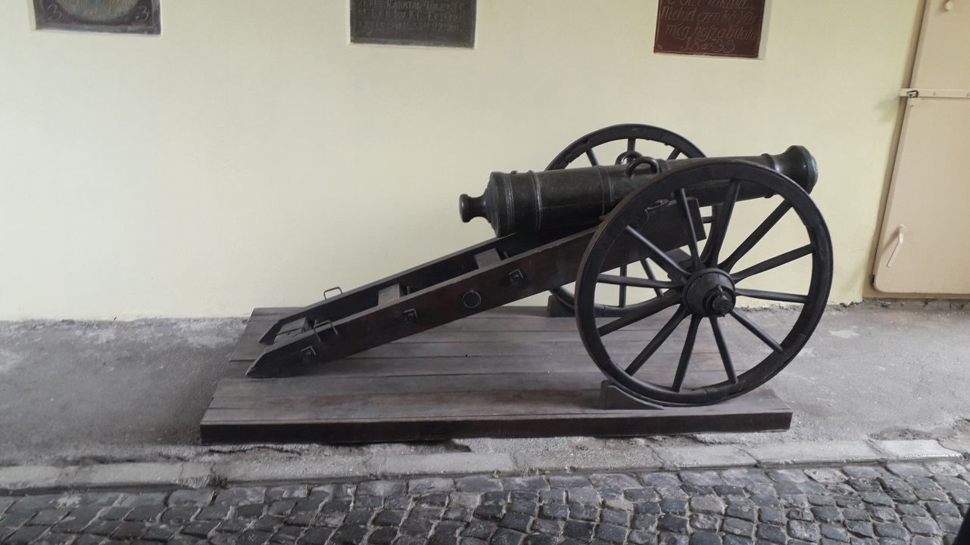
Gábor Áron szobra és ágyúja

Slide 38
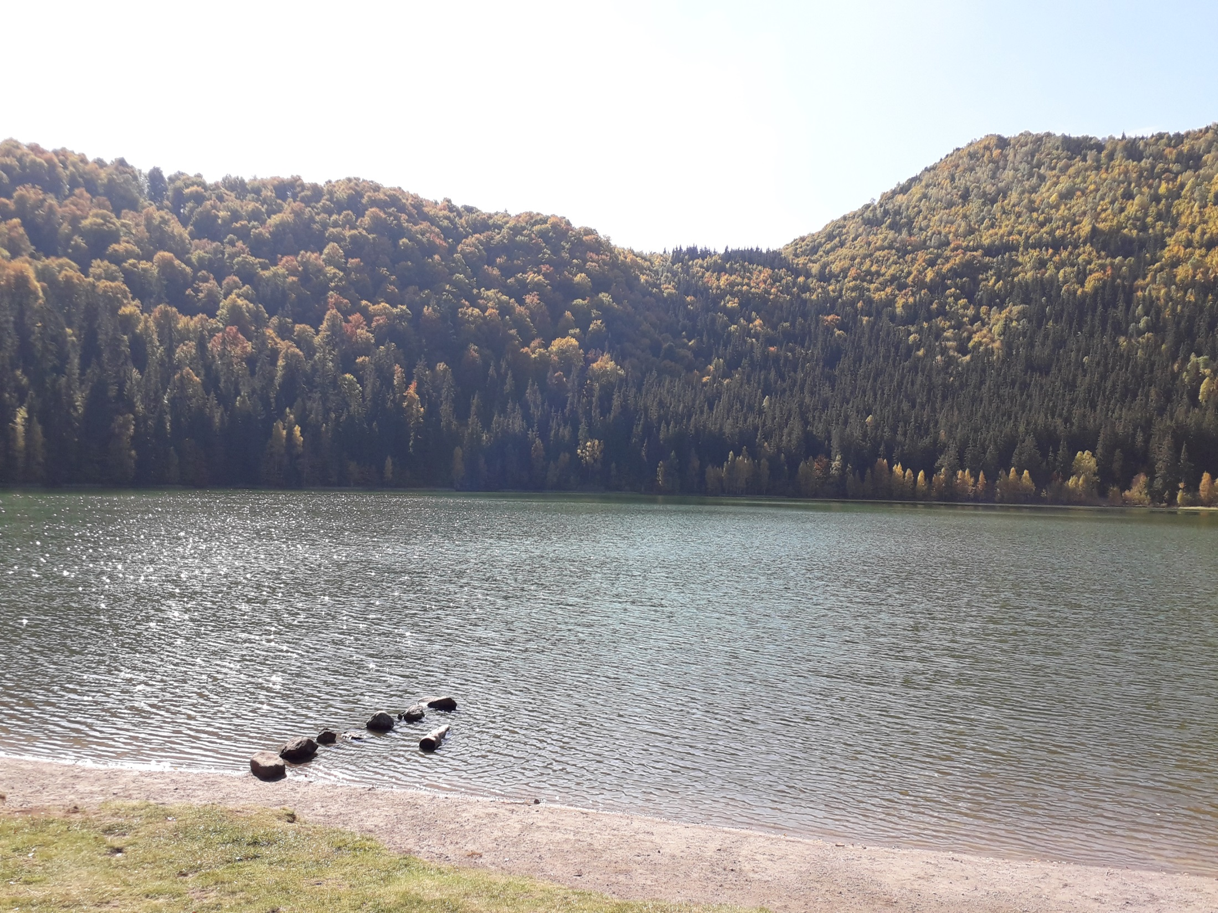
Szent Anna - tó

Slide 39
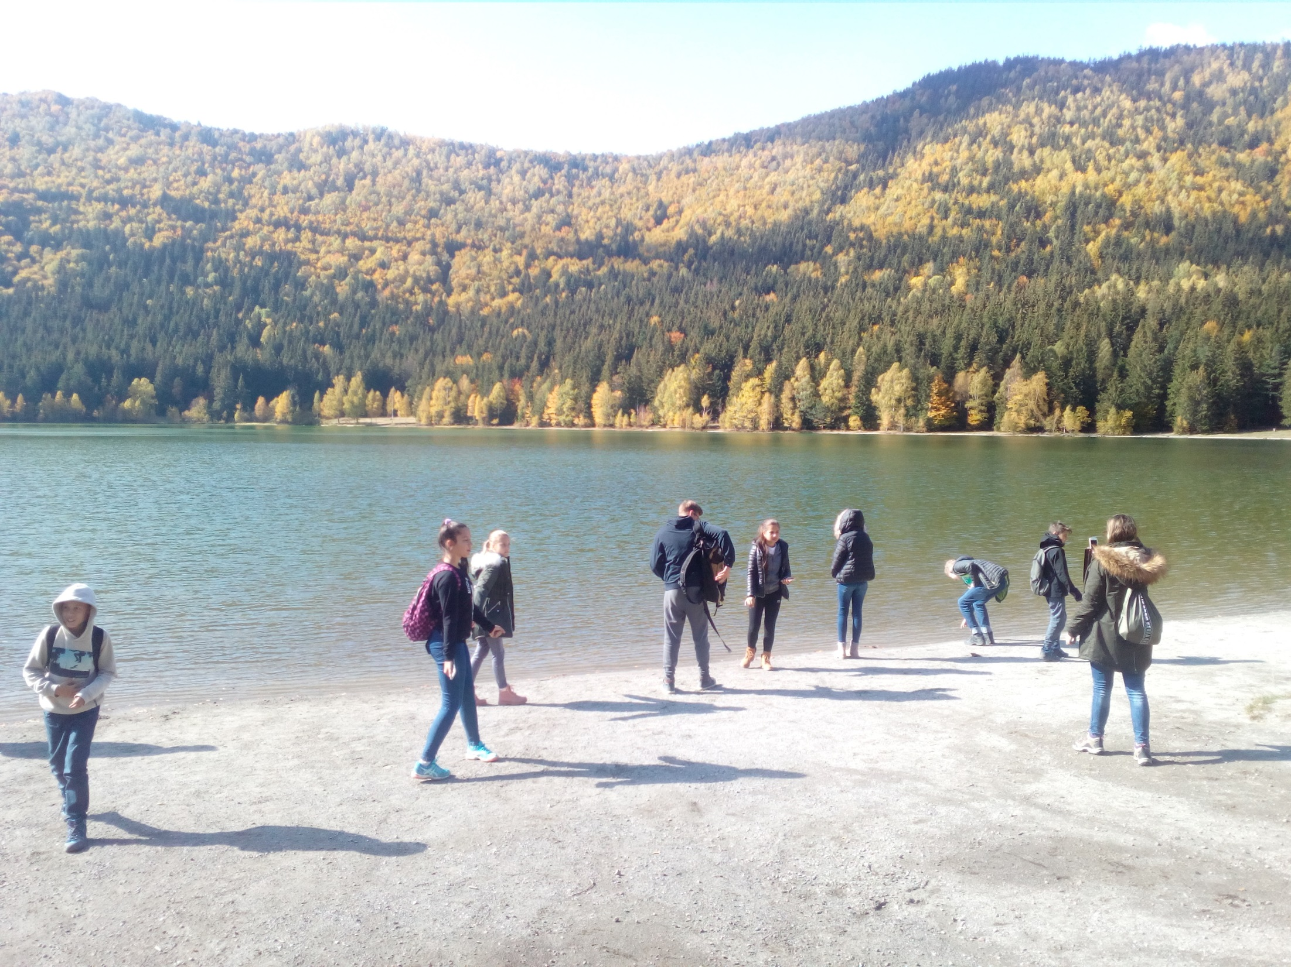

Slide 40
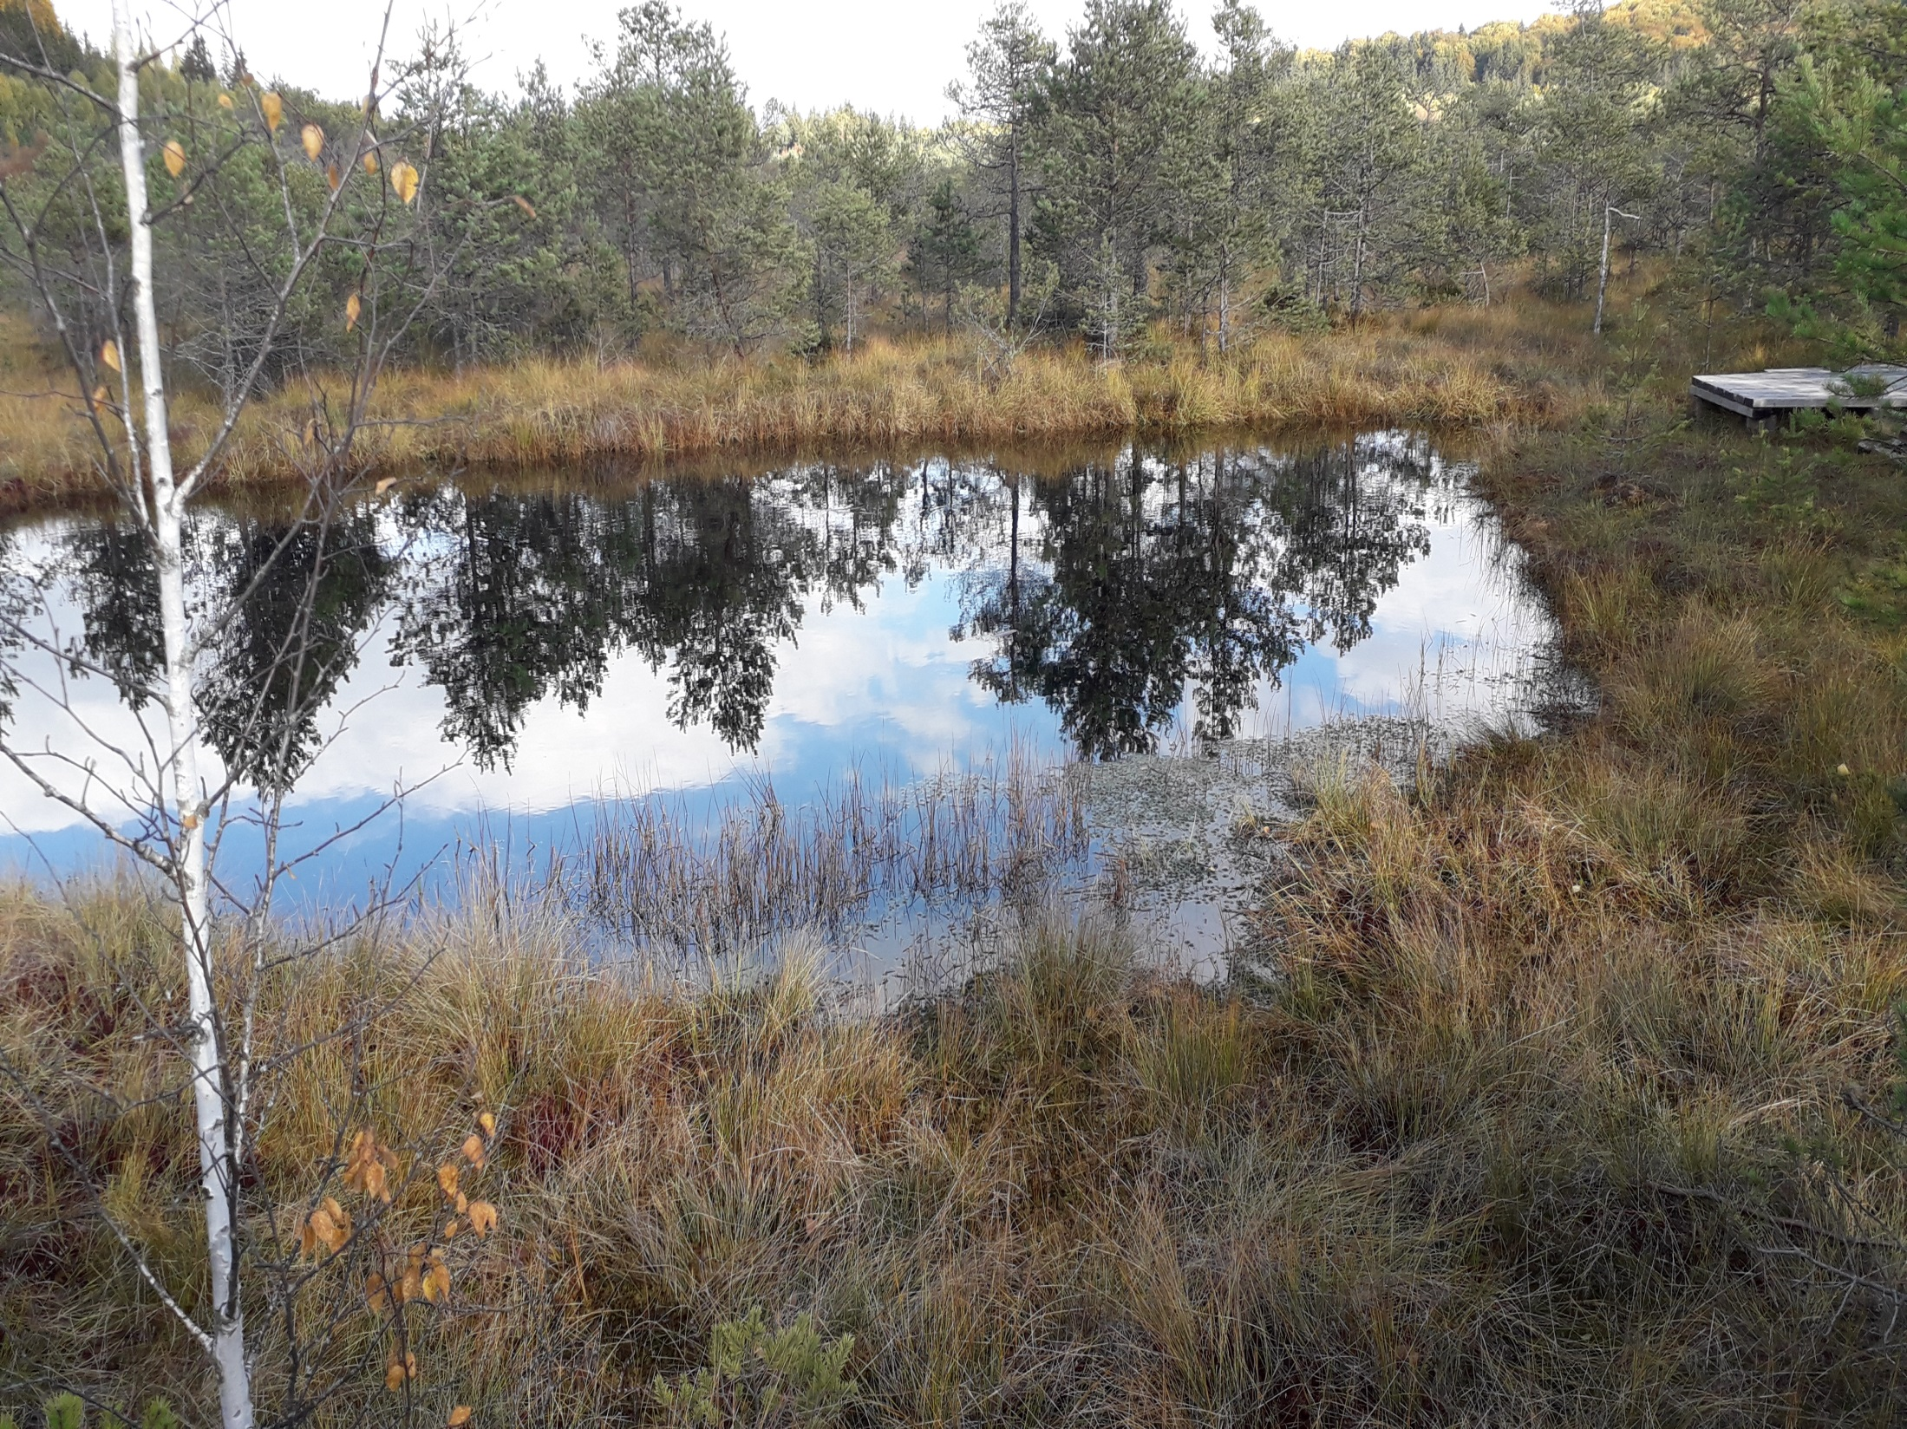
Mohos-tőzegláp

Slide 41
2017.10.13. (péntek) ötödik nap:
+ Farkaslaka: Tamási Áron síremléke
+ Korond
+ Tordai sóbánya

Slide 42
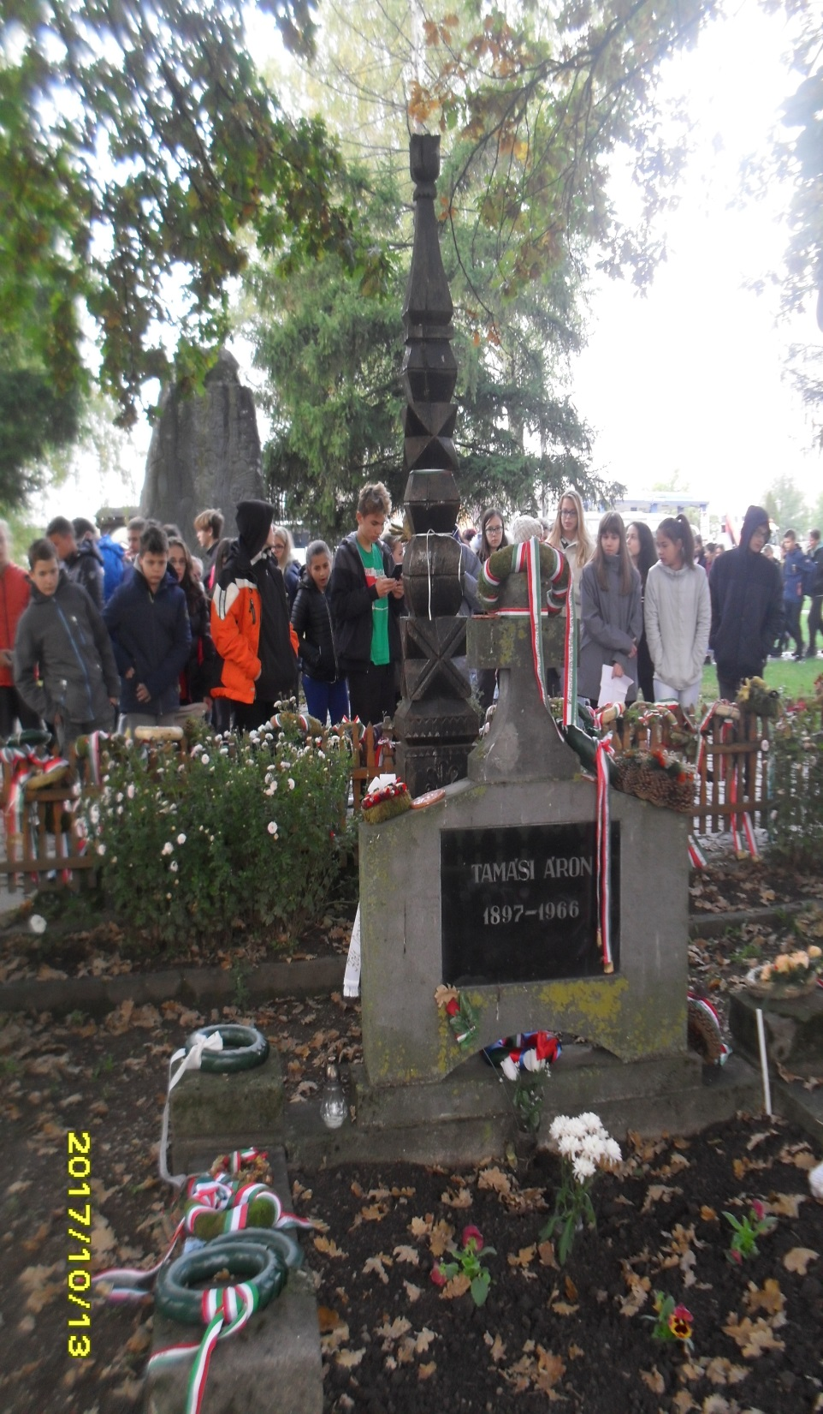
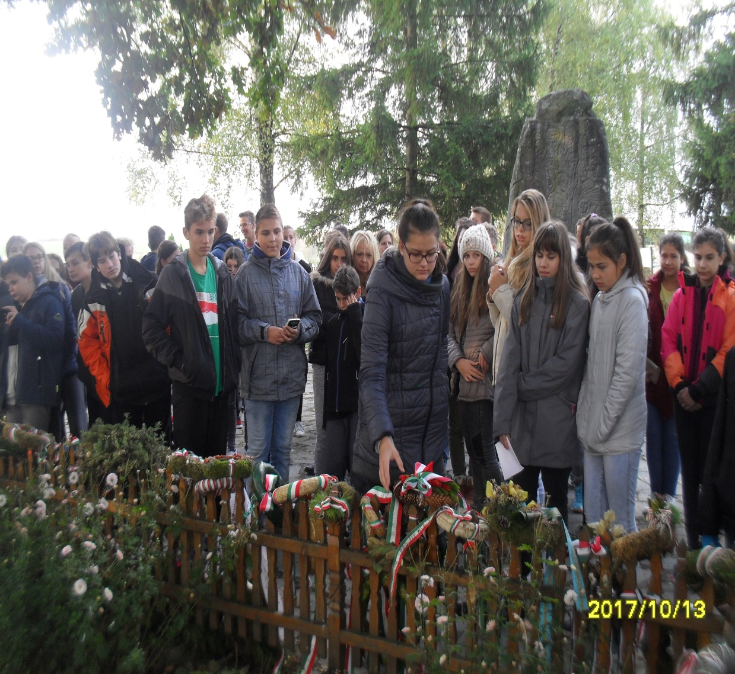
Farkaslaka: Tamási Áron síremléke

Slide 43
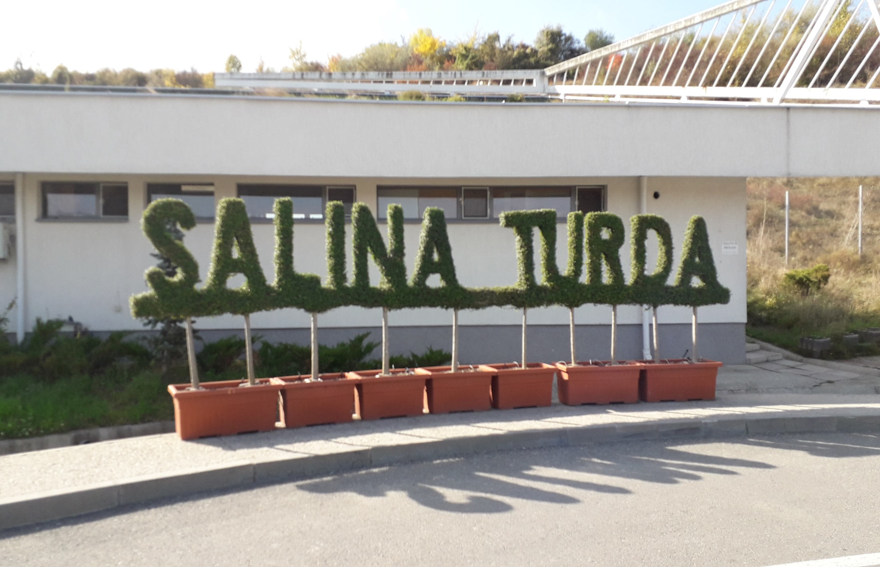
Tordai sóbánya

Slide 44
VÉGE

